Slide 1
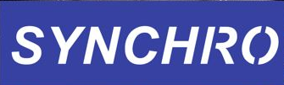
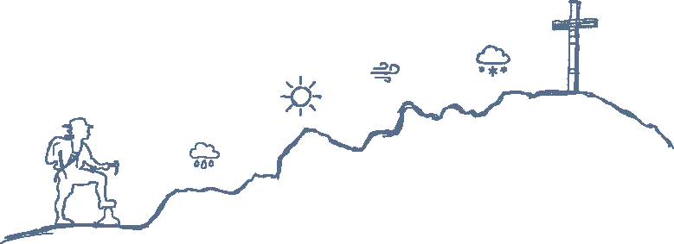
SYNCHRO Geschichte &
Mission GEMBA Initiative
Oliver Türk I 26.04.2023

Slide 2
Grundverständnis – Was ist SYNCHRO?
… ist das Lean Management System von TRUMPF
… impliziert auch eine kulturelle Veränderung
… ist die optimale Abstimmung, d.h. die Synchronisation von Mensch, Methode, Material und Markt.
SYNCHRO
… wurde 1998 in der Produktion bei TRUMPF etabliert und seit dem kontinuierlich erweitert
… stellt den Kunden in den Mittelpunkt und verbessert auf dieser Basis Prozesse
... hat seine Ursprünge im TOYOTA Produktionssystem, welches bereits in den 1950ern etabliert wurde
Notes:
Kernaussage:
- SYNCHRO ist fester Bestandteil unserer Unternehmensphilosophie und gehört zur DNA von TRUMPF
Informationen zur Folie:
1. Lean Management System: SYNCHRO ist das Lean Management System von TRUMPF; wer Kenntnisse zu Lean Management hat findet diese bei SYNCHRO wieder, Grundgedanken sind die selben
2. TOYOTA Produktionssystem:
Ressourcenknappheit (Material & Kapital) nach 2. Weltkrieg zwangen Toyota dazu anders zu produzieren
1990er Jahre Studie von MIT: Vergleich amerikanische, europäische und japanische Automobilherstelle zeigt, dass japanische – v.a. Toyota – viel besser bei Qualität und Produktivität sind als westliche Konkurrenz und gleichzeitig geringeren Aufwand haben
Wirtschaftskrise in 1990er Jahre Maschinenbau und somit auch TRUMPF hart getroffen (hohe Verluste, Entlassungen, etc.)
Suche vieler Unternehmen nach Alternative brachte Firmen auf den Lean-Ansatz von Toyota
1998: 2 Werkleitern besuchen Seminar von jap. Lean-Experte Hiroshi Takeda und sind davon sehr begeistert; darauf folgt Workshop bei TRUMPF mit Hr. Takeda →Startschuss von Lean bei TRUMPF
Optimale Abstimmung: Alles (Prozesse, Mensch, Methode, Material, Markt, etc.) müssen optimal aufeinander abgestimmt sein und ineinandergreifen (wie Zahnräder)
Kunde im Mittelpunkt: Kunde steht im Mittelpunkt und wir richten uns / unsere Prozesse auf ihn aus und machen das, was der Kunde möchte, d.h. wir produzieren nur das, was der Kunde auch bestellt und nicht mehr; Kunde definiert die Wertschöpfung und somit auch was Verschwendung ist
Kulturelle Veränderung: die Einführung von SYNCHRO aber auch noch die heutigen Veränderungen bedeuten eine kulturelle Veränderung, da wir Dinge anders machen als zuvor; bspw. wollen wir eine offene Fehlerkultur in der Fehler transparent gemacht und offen angesprochen und nicht vertuscht werden
Zusätzliche Infos & Hinweise:
Folie ist animiert und folgt einer Logik, die nach Möglichkeit nicht verändert werden sollte (wenn notwendig kann die Reihenfolge verändert werden)
SYNCHRO nennen wir unser 1998 eingeführtes Wertschöpfungssystem. Dieses System liegt allen unseren Geschäftsprozessen zugrunde und dient dazu, die Zufriedenheit unserer Kunden sicher zu stellen.
Um unsere Arbeit bestmöglich auf die Bedürfnisse unserer Kunden auszurichten, benötigen wir nicht nur exzellente Prozesse, sondern auch Exzellenz im Management und Verhaltensexzellenz. Das Wertschöpfungssystem SYNCHRO nutzen wir, um uns kontinuierlich zu verbessern und möglichst effizient bestmögliche Ergebnisse zu erzielen.
Das Prinzip hinter SYNCHRO lautet Exzellenz durch Transparenz: Wir wollen wirtschaftlich, technologisch und menschlich vorbildlich sein und bleiben. Eine Kultur des ständigen Verbesserns – das ist SYNCHRO auf einen kurzen Nenner gebracht.

Slide 3
SYNCHRO im Prozess – Welche Ziele verfolgen wir mit SYNCHRO?
SYSTEM
FÜHRUNG & ZUSAMMENARBEIT
Q
PROZESS
INPUT
OUTPUT
KAPAZITÄT
Kunde
SYSTEM
PUFFER
ZEIT
K
T
BESTAND
RESSOURCEN
STANDARDS
IT SYSTEME
ZEIT
BESTAND
„Die Dinge richtig tun.“
Notes:
Informationen zur Folie:
Im Folgenden wird die Vorgehensweise für den Aufbau der Folie am Flip erklärt; F: = Frage; A: Antwort, die die Teilnehmer geben sollte bzw. Info des Trainers an die Teilnehmer; Z = was wird am Flipchart eingezeichnet
F: Wofür oder für wen arbeiten wird?
A: Leben und Arbeiten in System, dessen Existenz darauf beruht die Erwartungen und Bedürfnisse eines Kunden zu Erfüllen
Z: Kunde auf rechte Seite einzeichnen (bspw. durch Krone)
F: Wie definiert der Kunde, was er möchte?
A: Er definiert seine Erwartungen, bewusst oder unbewusst, im Spannungsfeld Qualität, Kosten und Zeit → will Produkt zu bestimmten Termin, in bestimmter Qualität und ist dafür bereit einen bestimmten Preis zu bezahlen → Wunsch des Kunden
Z: Dreieck Q – K – Z um Kunde herum einzeichnen
F: Wie treffen die Anforderungen / Kundenwünsche bei uns ein? Gleichmäßig, also jeden Tag genau 10 Bestellungen?
A: Anforderungen / Bestellungen treffen tlw. stark schwanken auf unser System, sprich an einem Tag 1 Bestellung, am nächsten 100, dann 30, dann 10, dann 80, dann 0, etc.
Z: Einzeichnen der stark schwankenden Kurve von Kunde Richtung linke Seite des Flipcharts (Achtung: nicht bis zu Mitte des Flipcharts zeichnen, da noch der Puffer und unser System Platz haben müssen)
F: Was benötigen wir um diese Kundenwünsche zu erfüllen?
A: Wir benötigen ein Wertschöpfungssystem
Z: Kasten mit System auf linker Seite zeichnen
F: Woraus besteht das System?
A: gewöhnlich besteht System aus einem Prozess / Ablauf, der einen Input in einen Output verwandelt
Z: Prozess, Input und Output in System einzeichnen
F: Was gehört noch zu diesem System bzw. was benötigen wir noch um aus dem Input einen Output zu erzeugen?
A: Menschen, Ressourcen, Standards, IT-Systeme, sowie ein Führungssystem (Führung & Zusammenarbeit)
Z: Begriffe in Schaubild über und unter den Prozess eintragen
F: Können wir mit unserem System die stark schwankenden Kundenbedarfe 1 zu 1 nachfahren, also an einem Tag 1 Maschine produzieren, am nächsten 100, dann 30, dann 10, dann 80, dann 0?
A: Nein, können wir nicht.
F: Wie können wir dann die Kundenbedarfe befriedigen? Was fehlt uns in unserem Schaubild noch?
A: Es fehlt ein Puffer, der unser System von den ungleichmäßig eintreffenden Kundenbestellungen entkoppelt.
F.: Puffer können in 3 Dimensionen gestaltet werden. Kennt ihr diese?
A: Zeit, Kapazität und Bestände
Bestand: Durch Bestände können wir dem Kunden, auch bei schwankenden Nachfragen, das Produkt in einer definierten Lieferzeit garantieren; die Schwankungen werden durch das Fertigwarenlager abgepuffert und unser System kann in Ruhe gleichmäßig weiterarbeiten; typischer Weise wird dieser Puffer bei Konsumgütern / Katalogware / Standardprodukten angewendet; typische Beispiele sind Supermärkte, Amazon, Media Markt; Nachteil: man bekommt nur ein Standardprodukt und kann dieses nicht individuell konfigurieren
Zeit: Fertigware zu puffern ist hier keine Option, da Kunden Produkt individuell konfigurieren möchten; Schwankungen bei Bestellungen werden über die Lieferzeit „geglättet“ indem mit variablen Lieferzeiten gearbeitet wird, somit kann unser SYSTEM weiterhin gleichmäßig weiterarbeiten; Anwendung findet dieser Puffer bspw. bei der deutschen Automobilindustrie und Maschinenbau
Kapazität: Um kurze Lieferzeit bei schwankenden Nachfragen ohne Bestände zu ermöglichen können entsprechend hohe Kapazitäten (Anlagen, Maschinen und Mitarbeiter) vorgehalten werden damit schnell auf Veränderungen & Schwankungen reagiert werden kann; diese Option ist kostspielig; wird bspw. bei Feuerwehr oder Krankenwagen eingesetzt, wo Kapazitäten an Nachfragespitzen ausgerichtet werden
Z: Einzeichnen der 3 Puffer
F: Welchen Puffer verwenden wir bei TRUMPF?
A: v.a. den Zeitpuffer -> Kunden müssen auf ihr Produkt warten; wenn möglich Zeitpuffer gemeinsam mit Bestandspuffer in Form von kundenneutralen Baugruppen in Halbfertigwarenlager
Die 3 skizzierten Puffer schließen sich nicht aus, sondern ergänzen sich gut; bspw. Kundenauftragsentkopplungspunkt (an diesem wird das Produkt wirklich kundenspezifisch) so spät wie möglich in de Prozess legen und kundenauftragsneutrale Baugruppen in Halbfertigwarenlägern vorhalten
Die Puffer sollen dabei nicht beliebig groß sein, sondern so gering wie möglich und müssen regelmäßig betrachtet und ggf. angepasst werden
Erst wenn ich weiß, was der Kunde will, kann ich es effizient machen
Für Produktion ist meist bekannt, was der Kunde will → Fokus ist „Dinge richtig tun“ → WIE
Im Indirekten Bereich bzw. Projektumfeld ist oft unklar, was der Kunde will → Fokus muss hier zunächst auf dem Verständnis liegen, was der Kunde will → Spezifikation, was will der Kunde → WAS
Zusammengefasst bedeutet SYNCHRO somit:
Unser Unternehmen muss das Kundenbedürfnis zur richtigen Zeit, mit den vorgegebenen Kosten und zur gewünschten Qualität befriedigen. Damit wird eine effektive Erfüllung der Kundenanforderung gewährleistet – wir tun die richtigen Dinge
Hierzu benötigen wir ein optimal und verschwendungsarm ausgelegtes, sprich effizientes System. Dieses umfasst einen effizient gestalteten Kernprozess. Unterstützt wird dieser durch Führung & Zusammenarbeit sowie durch das Ressourcenmanagement, Standards und den Einsatz digitaler Systeme – wir tun die Dinge richtig.
Zusätzliche Infos & Hinweise:
- Hier wird am Flipchart das Bild von der nächsten Folie entwickelt

Slide 4
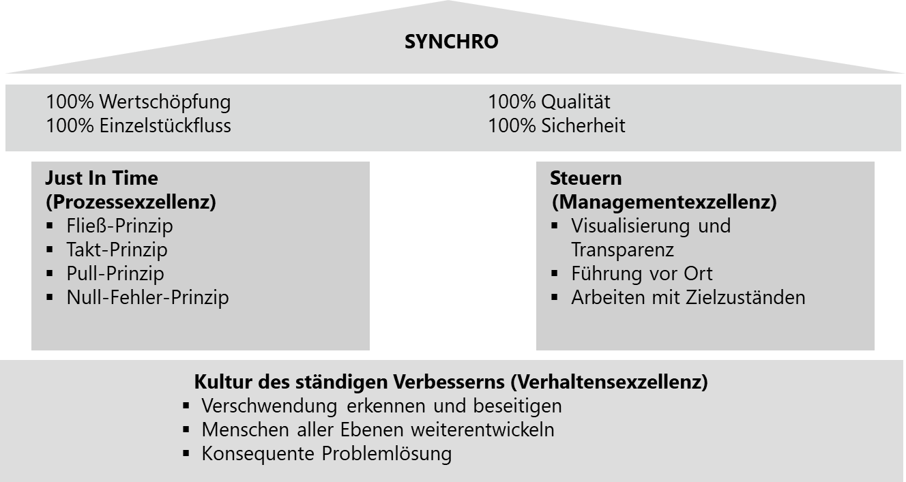
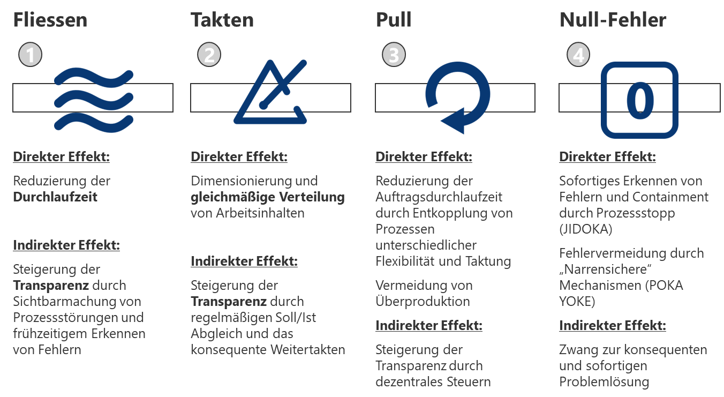
Prozessexcellenz im SYNCHRO Haus
SYNCHRO
100% Wertschöpfung 100% Qualität
100% Einzelstückfluss 100% Sicherheit
Just In Time
(Prozessexzellenz)
Fließ-Prinzip
Takt-Prinzip
Pull-Prinzip
Null-Fehler-Prinzip
Steuern
(Managementexzellenz)
Visualisierung und
Transparenz
Führung vor Ort
Arbeiten mit Zielzuständen
Kultur des ständigen Verbesserns (Verhaltensexzellenz)
      Verschwendung erkennen und beseitigen
      Menschen aller Ebenen weiterentwickeln
      Konsequente Problemlösung
Notes:
Informationen zur Folie:
Im Folgenden wird die Vorgehensweise für den Aufbau der Folie am Flip erklärt; F: = Frage; A: Antwort, die die Teilnehmer geben sollte bzw. Info des Trainers an die Teilnehmer; Z = was wird am Flipchart eingezeichnet
F: Wofür oder für wen arbeiten wird?
A: Leben und Arbeiten in System, dessen Existenz darauf beruht die Erwartungen und Bedürfnisse eines Kunden zu Erfüllen
Z: Kunde auf rechte Seite einzeichnen (bspw. durch Krone)
F: Wie definiert der Kunde, was er möchte?
A: Er definiert seine Erwartungen, bewusst oder unbewusst, im Spannungsfeld Qualität, Kosten und Zeit → will Produkt zu bestimmten Termin, in bestimmter Qualität und ist dafür bereit einen bestimmten Preis zu bezahlen → Wunsch des Kunden
Z: Dreieck Q – K – Z um Kunde herum einzeichnen
F: Wie treffen die Anforderungen / Kundenwünsche bei uns ein? Gleichmäßig, also jeden Tag genau 10 Bestellungen?
A: Anforderungen / Bestellungen treffen tlw. stark schwanken auf unser System, sprich an einem Tag 1 Bestellung, am nächsten 100, dann 30, dann 10, dann 80, dann 0, etc.
Z: Einzeichnen der stark schwankenden Kurve von Kunde Richtung linke Seite des Flipcharts (Achtung: nicht bis zu Mitte des Flipcharts zeichnen, da noch der Puffer und unser System Platz haben müssen)
F: Was benötigen wir um diese Kundenwünsche zu erfüllen?
A: Wir benötigen ein Wertschöpfungssystem
Z: Kasten mit System auf linker Seite zeichnen
F: Woraus besteht das System?
A: gewöhnlich besteht System aus einem Prozess / Ablauf, der einen Input in einen Output verwandelt
Z: Prozess, Input und Output in System einzeichnen
F: Was gehört noch zu diesem System bzw. was benötigen wir noch um aus dem Input einen Output zu erzeugen?
A: Menschen, Ressourcen, Standards, IT-Systeme, sowie ein Führungssystem (Führung & Zusammenarbeit)
Z: Begriffe in Schaubild über und unter den Prozess eintragen
F: Können wir mit unserem System die stark schwankenden Kundenbedarfe 1 zu 1 nachfahren, also an einem Tag 1 Maschine produzieren, am nächsten 100, dann 30, dann 10, dann 80, dann 0?
A: Nein, können wir nicht.
F: Wie können wir dann die Kundenbedarfe befriedigen? Was fehlt uns in unserem Schaubild noch?
A: Es fehlt ein Puffer, der unser System von den ungleichmäßig eintreffenden Kundenbestellungen entkoppelt.
F.: Puffer können in 3 Dimensionen gestaltet werden. Kennt ihr diese?
A: Zeit, Kapazität und Bestände
Bestand: Durch Bestände können wir dem Kunden, auch bei schwankenden Nachfragen, das Produkt in einer definierten Lieferzeit garantieren; die Schwankungen werden durch das Fertigwarenlager abgepuffert und unser System kann in Ruhe gleichmäßig weiterarbeiten; typischer Weise wird dieser Puffer bei Konsumgütern / Katalogware / Standardprodukten angewendet; typische Beispiele sind Supermärkte, Amazon, Media Markt; Nachteil: man bekommt nur ein Standardprodukt und kann dieses nicht individuell konfigurieren
Zeit: Fertigware zu puffern ist hier keine Option, da Kunden Produkt individuell konfigurieren möchten; Schwankungen bei Bestellungen werden über die Lieferzeit „geglättet“ indem mit variablen Lieferzeiten gearbeitet wird, somit kann unser SYSTEM weiterhin gleichmäßig weiterarbeiten; Anwendung findet dieser Puffer bspw. bei der deutschen Automobilindustrie und Maschinenbau
Kapazität: Um kurze Lieferzeit bei schwankenden Nachfragen ohne Bestände zu ermöglichen können entsprechend hohe Kapazitäten (Anlagen, Maschinen und Mitarbeiter) vorgehalten werden damit schnell auf Veränderungen & Schwankungen reagiert werden kann; diese Option ist kostspielig; wird bspw. bei Feuerwehr oder Krankenwagen eingesetzt, wo Kapazitäten an Nachfragespitzen ausgerichtet werden
Z: Einzeichnen der 3 Puffer
F: Welchen Puffer verwenden wir bei TRUMPF?
A: v.a. den Zeitpuffer -> Kunden müssen auf ihr Produkt warten; wenn möglich Zeitpuffer gemeinsam mit Bestandspuffer in Form von kundenneutralen Baugruppen in Halbfertigwarenlager
Die 3 skizzierten Puffer schließen sich nicht aus, sondern ergänzen sich gut; bspw. Kundenauftragsentkopplungspunkt (an diesem wird das Produkt wirklich kundenspezifisch) so spät wie möglich in de Prozess legen und kundenauftragsneutrale Baugruppen in Halbfertigwarenlägern vorhalten
Die Puffer sollen dabei nicht beliebig groß sein, sondern so gering wie möglich und müssen regelmäßig betrachtet und ggf. angepasst werden
Erst wenn ich weiß, was der Kunde will, kann ich es effizient machen
Für Produktion ist meist bekannt, was der Kunde will → Fokus ist „Dinge richtig tun“ → WIE
Im Indirekten Bereich bzw. Projektumfeld ist oft unklar, was der Kunde will → Fokus muss hier zunächst auf dem Verständnis liegen, was der Kunde will → Spezifikation, was will der Kunde → WAS
Zusammengefasst bedeutet SYNCHRO somit:
Unser Unternehmen muss das Kundenbedürfnis zur richtigen Zeit, mit den vorgegebenen Kosten und zur gewünschten Qualität befriedigen. Damit wird eine effektive Erfüllung der Kundenanforderung gewährleistet – wir tun die richtigen Dinge
Hierzu benötigen wir ein optimal und verschwendungsarm ausgelegtes, sprich effizientes System. Dieses umfasst einen effizient gestalteten Kernprozess. Unterstützt wird dieser durch Führung & Zusammenarbeit sowie durch das Ressourcenmanagement, Standards und den Einsatz digitaler Systeme – wir tun die Dinge richtig.
Zusätzliche Infos & Hinweise:
- Hier wird am Flipchart das Bild von der nächsten Folie entwickelt

Slide 5
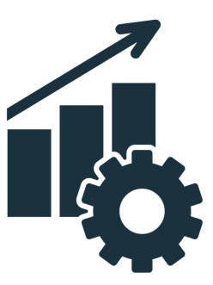

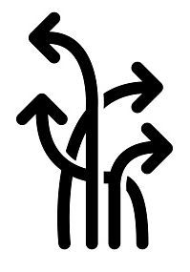

Erfolge mit SYNCHRO
Produktivität:
In 10 Jahren wurden durch SYNCHRO 1.000 Mitarbeiter weniger eingestellt.
Geschwindigkeit:
Die Durchlaufzeit wurde um 75% reduziert, die Liefertreue auf 100% erhöht.
Flexibilität:
Monatliche Anpassung des Produktionsniveaus um +/- 20% möglich.
Qualität:
Die Serviceeinsätze je Maschine wurden um 70% reduziert.
Notes:
Informationen zur Folie:
Im Folgenden wird die Vorgehensweise für den Aufbau der Folie am Flip erklärt; F: = Frage; A: Antwort, die die Teilnehmer geben sollte bzw. Info des Trainers an die Teilnehmer; Z = was wird am Flipchart eingezeichnet
F: Wofür oder für wen arbeiten wird?
A: Leben und Arbeiten in System, dessen Existenz darauf beruht die Erwartungen und Bedürfnisse eines Kunden zu Erfüllen
Z: Kunde auf rechte Seite einzeichnen (bspw. durch Krone)
F: Wie definiert der Kunde, was er möchte?
A: Er definiert seine Erwartungen, bewusst oder unbewusst, im Spannungsfeld Qualität, Kosten und Zeit → will Produkt zu bestimmten Termin, in bestimmter Qualität und ist dafür bereit einen bestimmten Preis zu bezahlen → Wunsch des Kunden
Z: Dreieck Q – K – Z um Kunde herum einzeichnen
F: Wie treffen die Anforderungen / Kundenwünsche bei uns ein? Gleichmäßig, also jeden Tag genau 10 Bestellungen?
A: Anforderungen / Bestellungen treffen tlw. stark schwanken auf unser System, sprich an einem Tag 1 Bestellung, am nächsten 100, dann 30, dann 10, dann 80, dann 0, etc.
Z: Einzeichnen der stark schwankenden Kurve von Kunde Richtung linke Seite des Flipcharts (Achtung: nicht bis zu Mitte des Flipcharts zeichnen, da noch der Puffer und unser System Platz haben müssen)
F: Was benötigen wir um diese Kundenwünsche zu erfüllen?
A: Wir benötigen ein Wertschöpfungssystem
Z: Kasten mit System auf linker Seite zeichnen
F: Woraus besteht das System?
A: gewöhnlich besteht System aus einem Prozess / Ablauf, der einen Input in einen Output verwandelt
Z: Prozess, Input und Output in System einzeichnen
F: Was gehört noch zu diesem System bzw. was benötigen wir noch um aus dem Input einen Output zu erzeugen?
A: Menschen, Ressourcen, Standards, IT-Systeme, sowie ein Führungssystem (Führung & Zusammenarbeit)
Z: Begriffe in Schaubild über und unter den Prozess eintragen
F: Können wir mit unserem System die stark schwankenden Kundenbedarfe 1 zu 1 nachfahren, also an einem Tag 1 Maschine produzieren, am nächsten 100, dann 30, dann 10, dann 80, dann 0?
A: Nein, können wir nicht.
F: Wie können wir dann die Kundenbedarfe befriedigen? Was fehlt uns in unserem Schaubild noch?
A: Es fehlt ein Puffer, der unser System von den ungleichmäßig eintreffenden Kundenbestellungen entkoppelt.
F.: Puffer können in 3 Dimensionen gestaltet werden. Kennt ihr diese?
A: Zeit, Kapazität und Bestände
Bestand: Durch Bestände können wir dem Kunden, auch bei schwankenden Nachfragen, das Produkt in einer definierten Lieferzeit garantieren; die Schwankungen werden durch das Fertigwarenlager abgepuffert und unser System kann in Ruhe gleichmäßig weiterarbeiten; typischer Weise wird dieser Puffer bei Konsumgütern / Katalogware / Standardprodukten angewendet; typische Beispiele sind Supermärkte, Amazon, Media Markt; Nachteil: man bekommt nur ein Standardprodukt und kann dieses nicht individuell konfigurieren
Zeit: Fertigware zu puffern ist hier keine Option, da Kunden Produkt individuell konfigurieren möchten; Schwankungen bei Bestellungen werden über die Lieferzeit „geglättet“ indem mit variablen Lieferzeiten gearbeitet wird, somit kann unser SYSTEM weiterhin gleichmäßig weiterarbeiten; Anwendung findet dieser Puffer bspw. bei der deutschen Automobilindustrie und Maschinenbau
Kapazität: Um kurze Lieferzeit bei schwankenden Nachfragen ohne Bestände zu ermöglichen können entsprechend hohe Kapazitäten (Anlagen, Maschinen und Mitarbeiter) vorgehalten werden damit schnell auf Veränderungen & Schwankungen reagiert werden kann; diese Option ist kostspielig; wird bspw. bei Feuerwehr oder Krankenwagen eingesetzt, wo Kapazitäten an Nachfragespitzen ausgerichtet werden
Z: Einzeichnen der 3 Puffer
F: Welchen Puffer verwenden wir bei TRUMPF?
A: v.a. den Zeitpuffer -> Kunden müssen auf ihr Produkt warten; wenn möglich Zeitpuffer gemeinsam mit Bestandspuffer in Form von kundenneutralen Baugruppen in Halbfertigwarenlager
Die 3 skizzierten Puffer schließen sich nicht aus, sondern ergänzen sich gut; bspw. Kundenauftragsentkopplungspunkt (an diesem wird das Produkt wirklich kundenspezifisch) so spät wie möglich in de Prozess legen und kundenauftragsneutrale Baugruppen in Halbfertigwarenlägern vorhalten
Die Puffer sollen dabei nicht beliebig groß sein, sondern so gering wie möglich und müssen regelmäßig betrachtet und ggf. angepasst werden
Erst wenn ich weiß, was der Kunde will, kann ich es effizient machen
Für Produktion ist meist bekannt, was der Kunde will → Fokus ist „Dinge richtig tun“ → WIE
Im Indirekten Bereich bzw. Projektumfeld ist oft unklar, was der Kunde will → Fokus muss hier zunächst auf dem Verständnis liegen, was der Kunde will → Spezifikation, was will der Kunde → WAS
Zusammengefasst bedeutet SYNCHRO somit:
Unser Unternehmen muss das Kundenbedürfnis zur richtigen Zeit, mit den vorgegebenen Kosten und zur gewünschten Qualität befriedigen. Damit wird eine effektive Erfüllung der Kundenanforderung gewährleistet – wir tun die richtigen Dinge
Hierzu benötigen wir ein optimal und verschwendungsarm ausgelegtes, sprich effizientes System. Dieses umfasst einen effizient gestalteten Kernprozess. Unterstützt wird dieser durch Führung & Zusammenarbeit sowie durch das Ressourcenmanagement, Standards und den Einsatz digitaler Systeme – wir tun die Dinge richtig.
Zusätzliche Infos & Hinweise:
- Hier wird am Flipchart das Bild von der nächsten Folie entwickelt

Slide 6
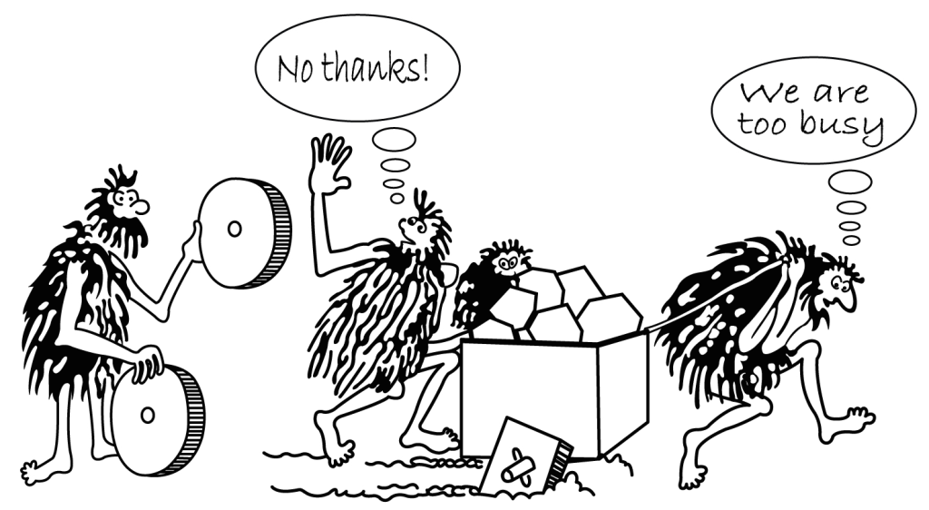
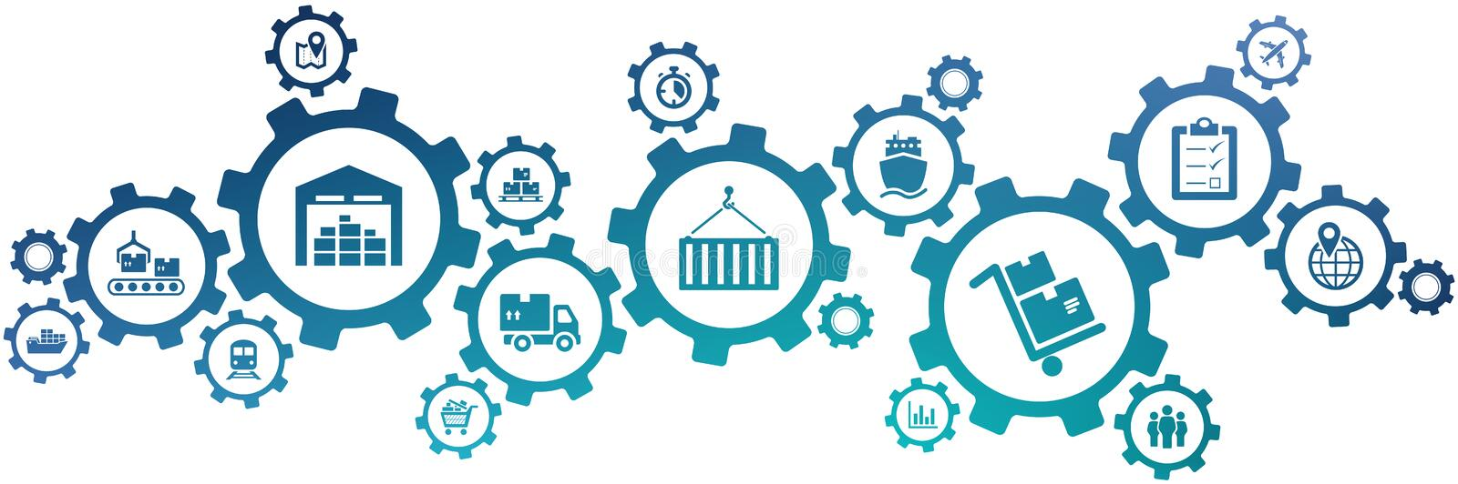

Geschichte von SYNCHRO
Führungsexzellenz
Supply Chain Krise
Kanban
KVP
Führen mit Zielzuständen
Wertstromdesign
Fließlinien
Einzelstückfluss
Nachhaltiger Erfolg
Just-in-Time
Sofort Ergebnisse
Rück-stand
Flächen-knappheit
Geringe Flexibilität
Stabilisierung und Optimierung
„SYNCHRO: Methoden und Tools“
Fehlteile
Trouble-Shooting
Hohe DLZ
Zentrallager,
Hohe Bestände
Hoher Aufwand für Lieferteile
Lieferanteneinbindung
Rüstzeitworkshops
Recovery
„Trouble Shooting“
5S
TPM
Milk-Run
3 Werke, 1 Idee, SYNCRHO Muss wieder belebt werden
bis 1998
2000
2005
2010
2021
Notes:
Mission GEMBA ist eine werksübergreifende Projektinitiative die darauf abzielt TRUMPF SYNCHRO auch in stürmischen Zeiten zu leben und zu treiben.
Unser Weg zum Gipfel (Erklärung Bild rechts):
Unser Weg ist steinig, windig, sonnig und regnerisch, Wie schaffen wir es trotzdem wieder zurück zu SYNCHRO zu kehren? In dem wir gemeinsam für Veränderung bereit sind und in dieser schwierigen Zeit, Freiräume für SYNCHRO schaffen → Überleitung zu linkes Bild. Wir alle kennen dieses Bild: Da hätte einer eine Lösung bereit (viereckige Räder), jedoch hat keiner Zeit sie umzusetzen, da wir so im Tagesgeschäft gefangen sind.
Was bedeutet das für TWH konkret?

Slide 7
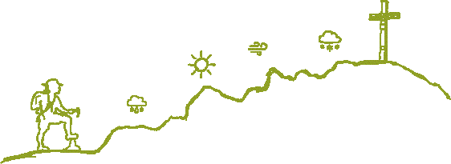
#Mission GEMBA – SYNCRHO Revival
Was ist Mission GEMBA?
Mission GEMBA ist eine werksübergreifende Initiative zwischen den Werken TAT, TCH & TWH, die darauf abzielt folgende Fragestellungen zu beantworten:
→ Wie schaffen wir es SYNCHRO auch in stürmischen Zeiten am Ort des Geschehens wieder zu leben und zu treiben?
Rück-stand
Trouble-Shooting
Flächen-knappheit
Fehlteile
„Gehe zurück an den Ort des Geschehens [Gemba]. Die Voraussetzungen, SYNCHRO als unseren Kompass für den Weg zu neuen Gipfeln zu nutzen, sind ideal“
Notes:
Mission GEMBA ist eine werksübergreifende Projektinitiative die darauf abzielt TRUMPF SYNCHRO auch in stürmischen Zeiten zu leben und zu treiben.
Unser Weg zum Gipfel (Erklärung Bild rechts):
Unser Weg ist steinig, windig, sonnig und regnerisch, Wie schaffen wir es trotzdem wieder zurück zu SYNCHRO zu kehren? In dem wir gemeinsam für Veränderung bereit sind und in dieser schwierigen Zeit, Freiräume für SYNCHRO schaffen → Überleitung zu linkes Bild. Wir alle kennen dieses Bild: Da hätte einer eine Lösung bereit (viereckige Räder), jedoch hat keiner Zeit sie umzusetzen, da wir so im Tagesgeschäft gefangen sind.
Was bedeutet das für TWH konkret?

Slide 8
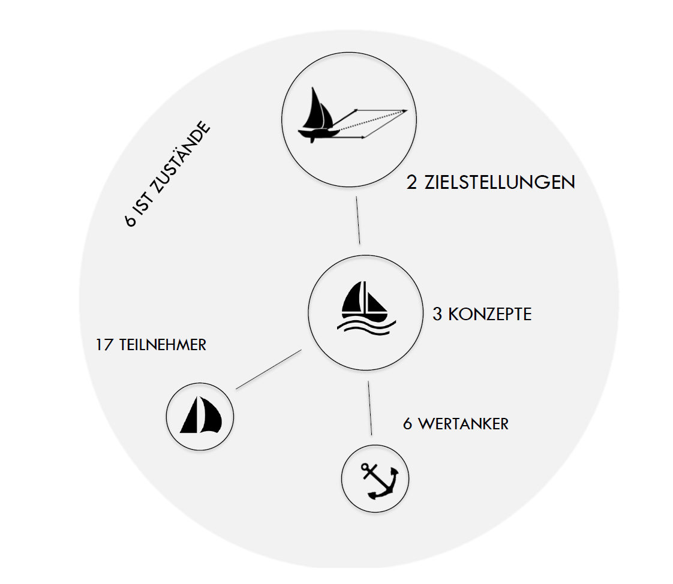
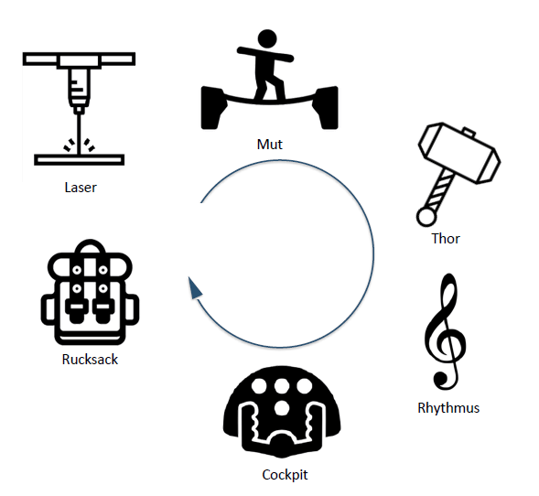
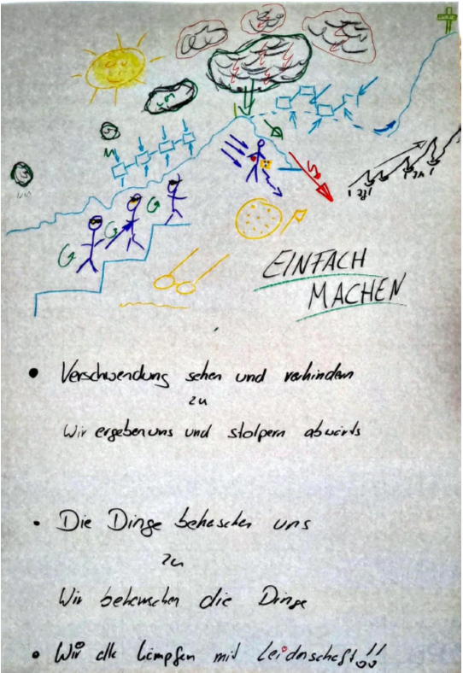
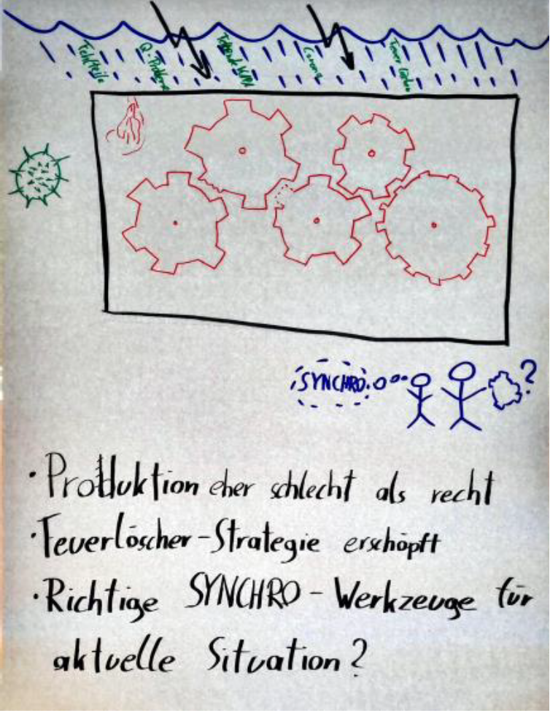
#Mission Gemba - Kick Off Initiative 08.11.2022
Rahmenbedingungen
2. WERTE Anker
1. SYNCHRO Situation
6 Werte erzeugen Erfolg im Alltag
Darstellung der aktuellen SYNCHRO Situation in den Werken
Beleuchtung Fokus Themen → Wo drückt der Schuh? Innerhalb des Einflusskreis
3 Werke (TAT, TCH, TWH)
1 Tag
3 Werkleiter
15 PE-Leiter
3 SYNCHRO Spezis

Slide 9

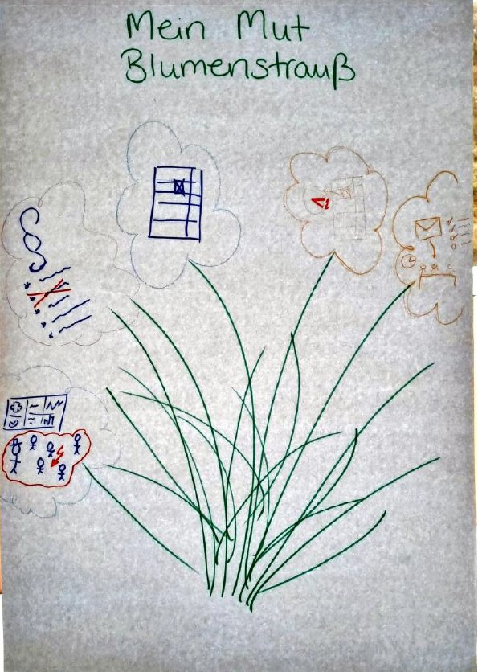
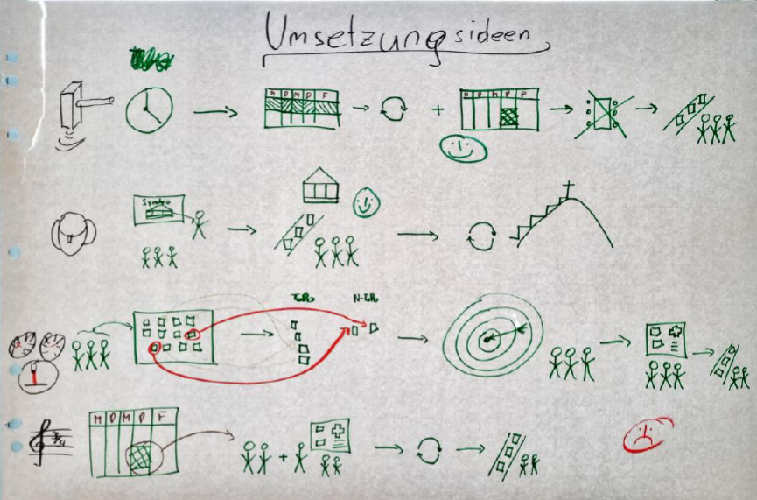
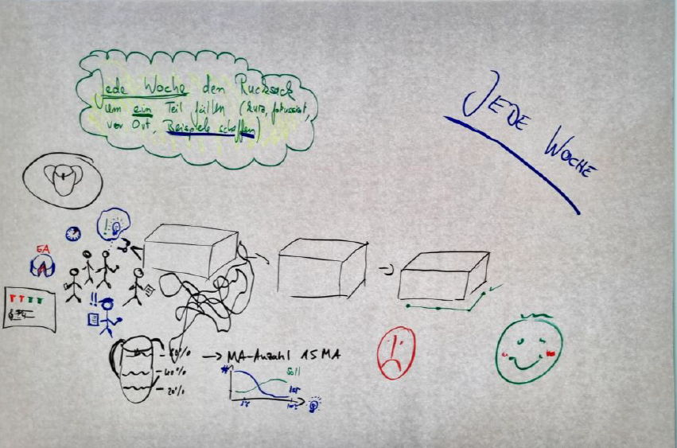
#Mission Gemba - Kick Off Initiative 08.11.2022
3. Features und Konzepte, Bearbeitung von Fokusthemen
Bearbeitung der 3 Fokus Themen in Work Cells:
30 Minuten Zeit fürs Verbessern – jeden Tag / Jede FK
SYNCHRO Mindset bei allen Führungsebenen
Organisation gemeinsames lernen im Werk und zwischen den Werken

Slide 10
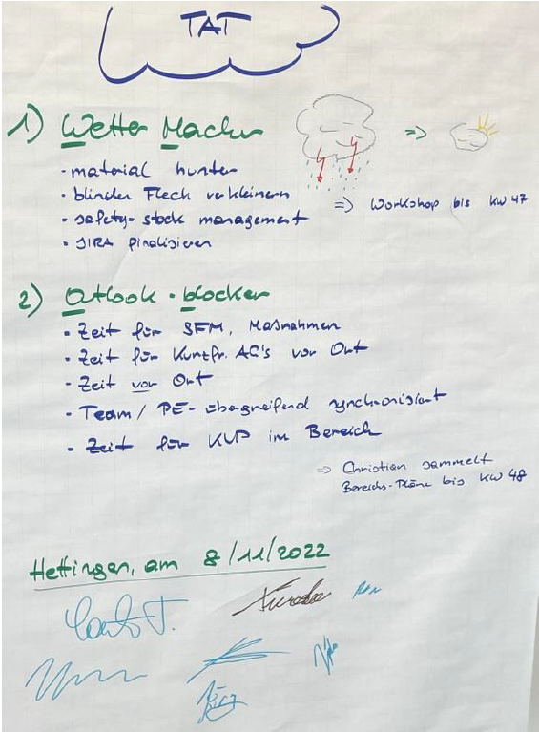
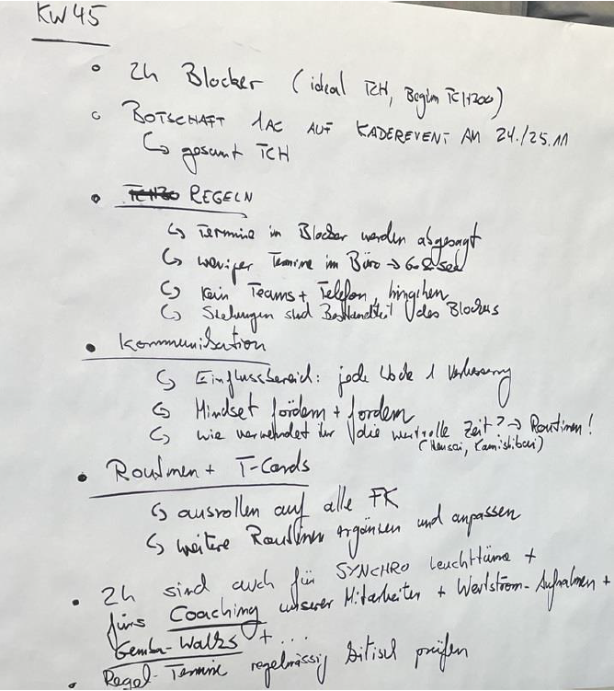
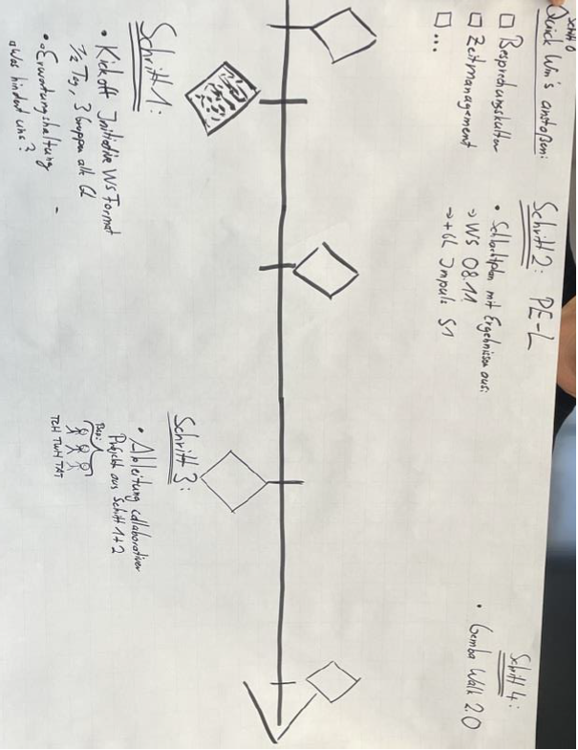
#Mission Gemba - Kick Off Initiative 08.11.2022
Nächste Schritte - TAT
Nächste Schritte – TCH
Nächste Schritte - TWH

Slide 11




#einfach MACHEN und EINFACH machen
TWH
Effizientere Besprechungskultur
(Termine mit klarer Tagesordnung und Zielstellung)
#Mission GEMBA #2023
Kürzung aller Regeltermine um 15%
Eine Besprechung pro Woche absagen
TAT
Eliminierung der - Das haben wir schon immer so gemacht - Regel
Verbesserungs- & Problemlösungskultur
fest in der täglichen Routine verankern
TCH
gute Vorsätze für´s neue Jahr!
Oliver Türk

Slide 12
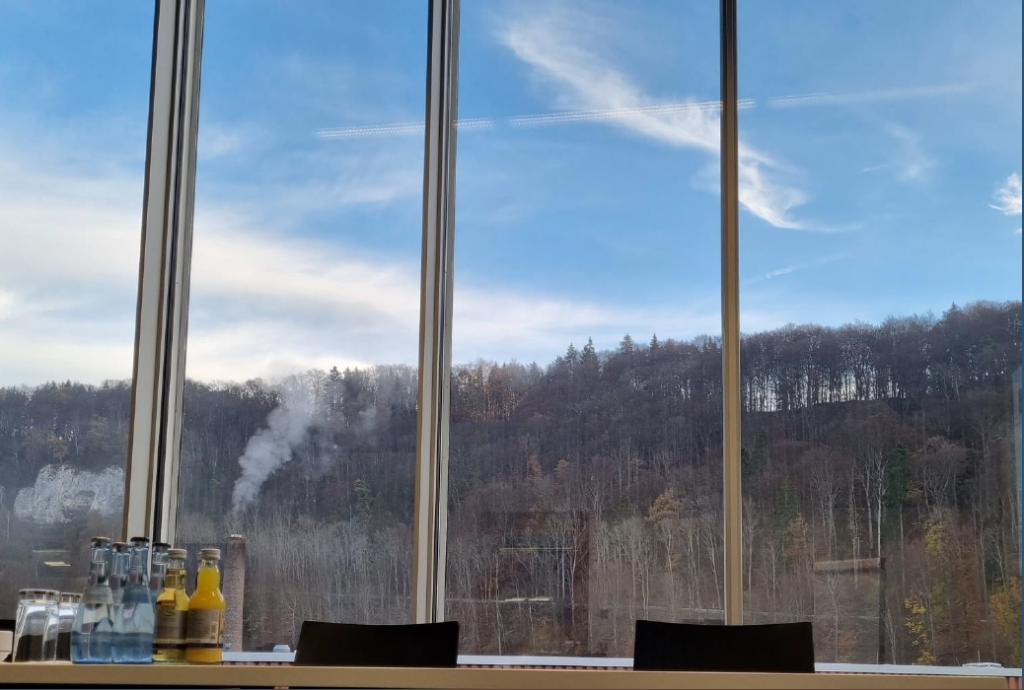
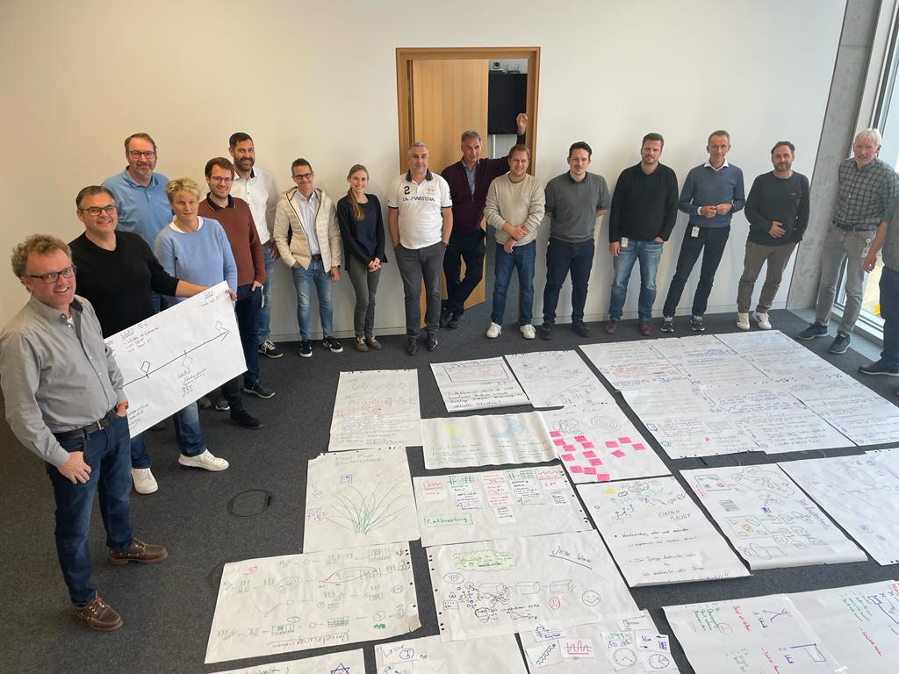

Mission Gemba – Veränderungsgeschichte TWH
Mission GEMBA 08.11.2022
GL Workshops Jan. 2023
Ergebnis
Weg zum Ziel definiert:
Konkrete Handlungs-empfehlungen erarbeitet wie man SYNCHRO auch in stürmischen Zeiten bei TWH lebt und treibt.
„Was hindert uns daran SYNCHRO auch in stürmischen Zeiten zu betreiben?“
+
=
„Gehe zurück an den Ort des Geschehens [Gemba]. Die Voraussetzungen, SYNCHRO als unseren Kompass für den Weg zu neuen Gipfeln zu nutzen, sind ideal“
Aufteilung in 3 Gruppen
Termine. 24.01. & 26.01. & 31.01.
Lunch & Beer Format

Slide 13
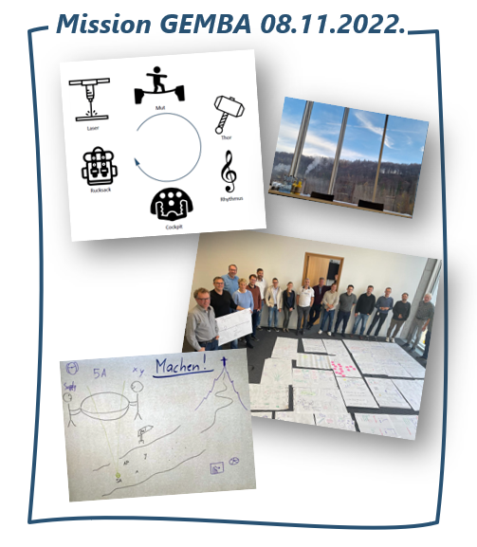
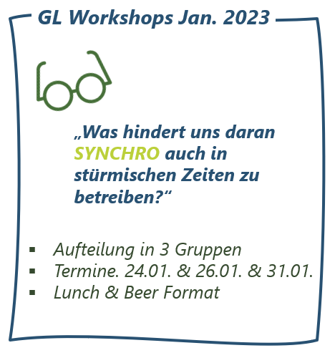
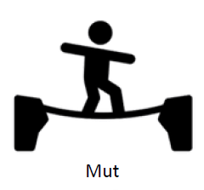
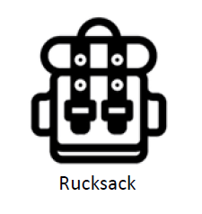
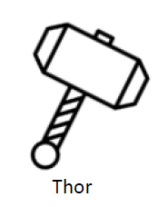
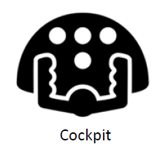
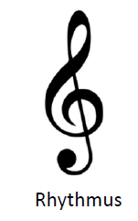
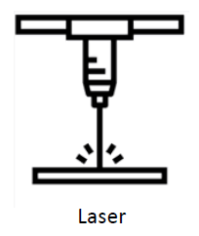
Mission Gemba bei TWH - Ergebnisse
+
Basierend aus Mission Gemba 08.11. sowie den GL Workshops im Jan 2023 ergeben sich 3 strategische Projektinitiativen an denen wir Arbeiten wollen:
H1: Mindset, Lernen & Kommunikation
H2: Impuls, Fokussierung & Transparenz
=
H3: Routine, Rhythmus & Nachhaltigkeit

Slide 14


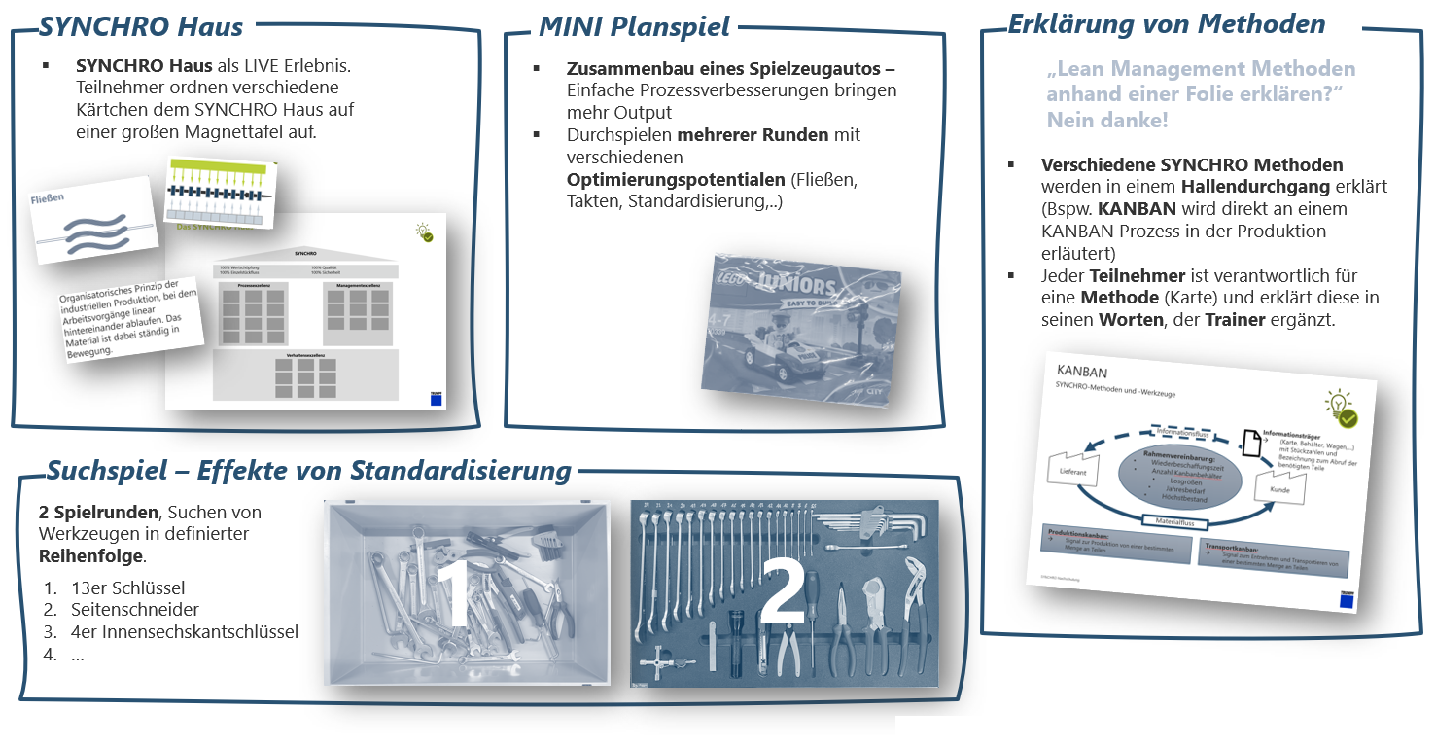
#Mission Gemba bei TWH - Konkrete Praxisbeispiele (1)
Innovatives, Erlebbares, Schulungskonzept
Wie viel Folien sollte eine Schulung über 4h zum Thema „Lean Management“ haben?
Beispiel Auszüge
58
9
Bisherige Anzahl Folien
Neu Anzahl Folien
Notes:
Ergebnisse auf Slido? Wasserloos absprechen, LIVE Umfrage.

Slide 15
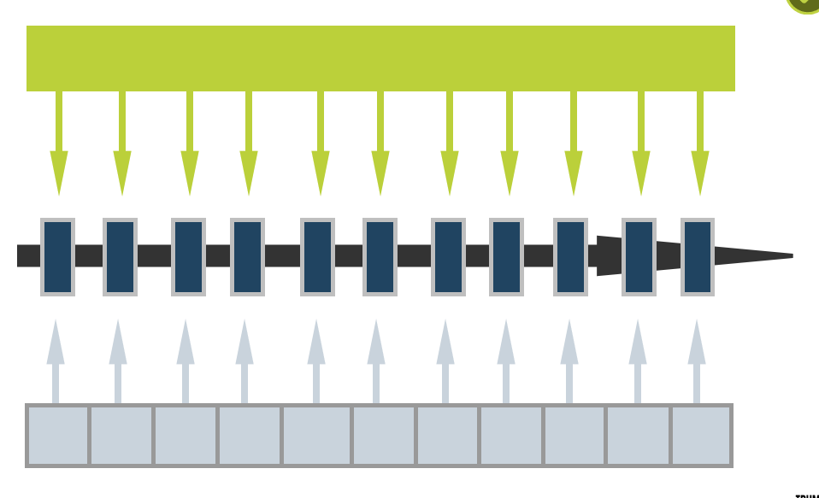
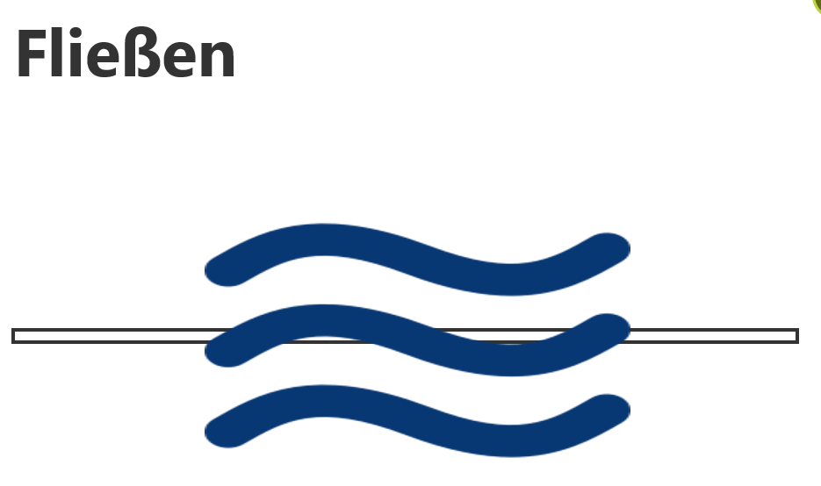
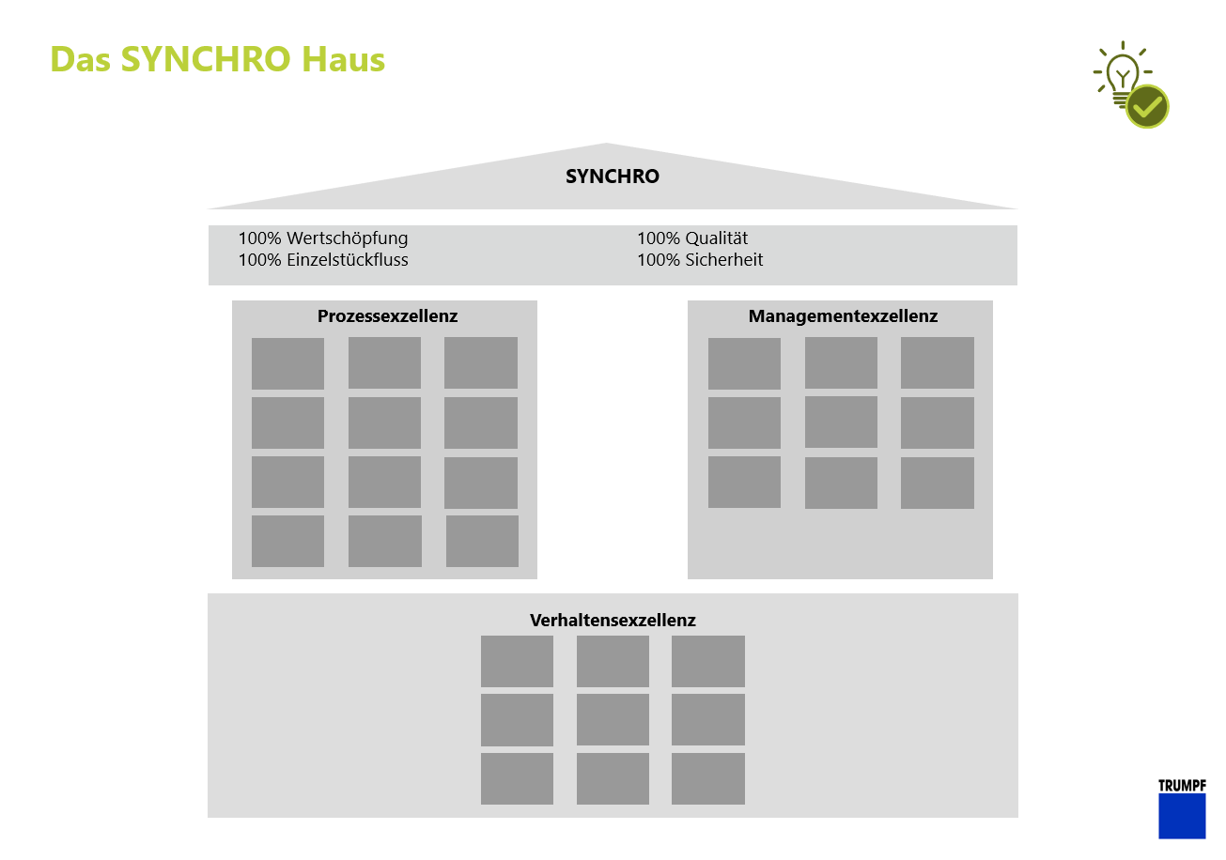
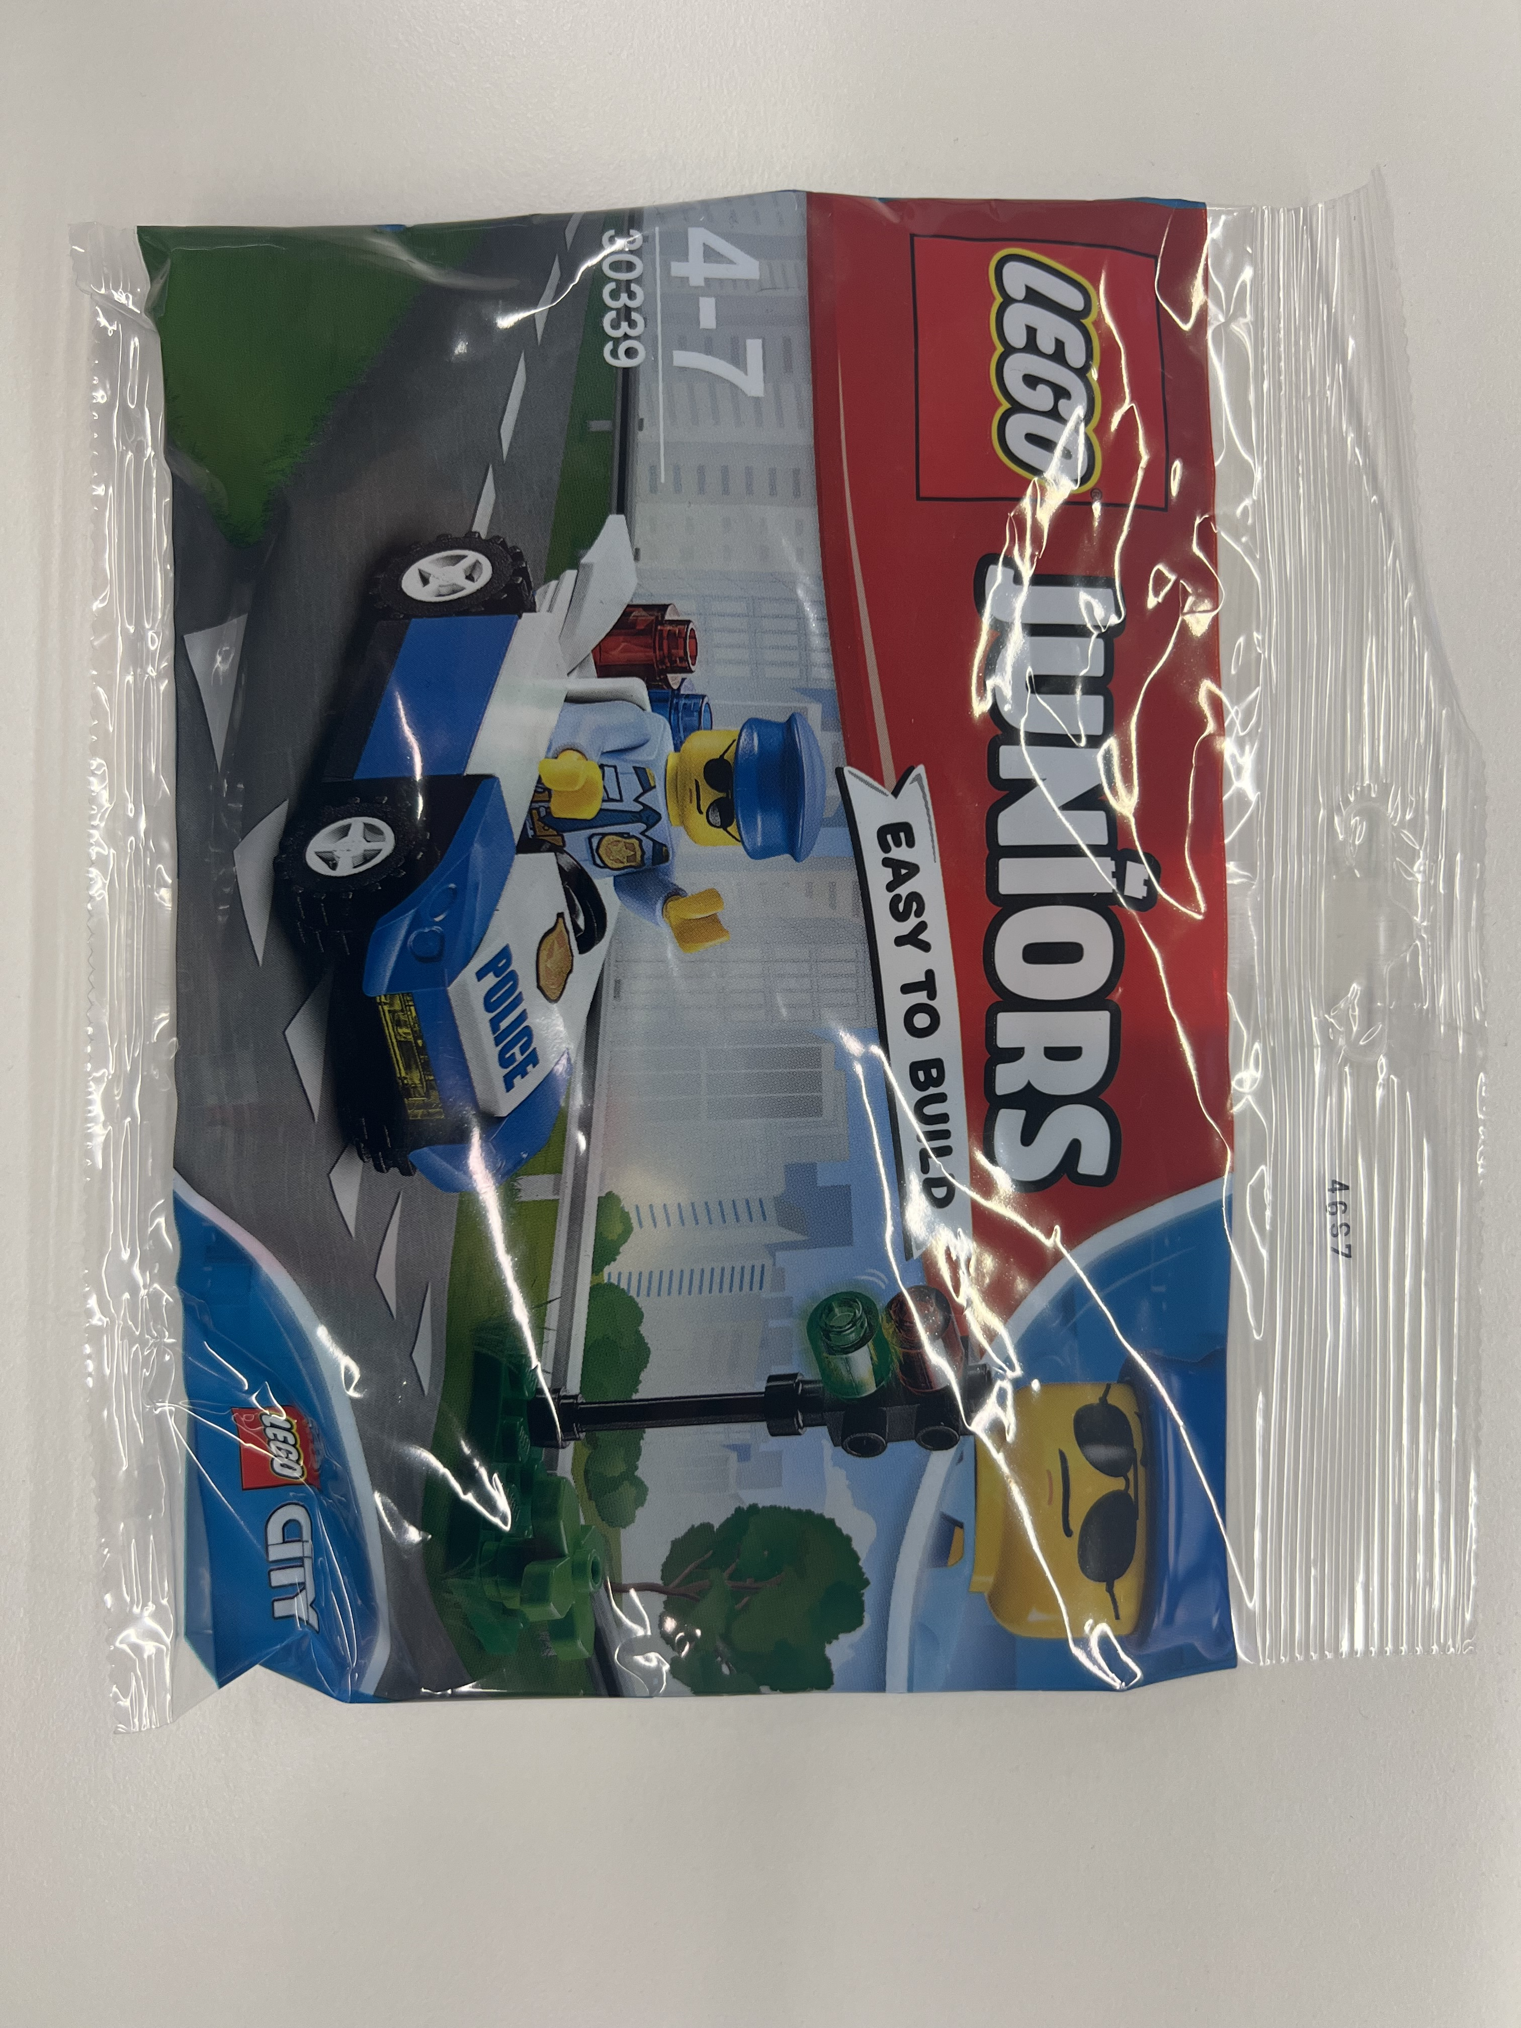
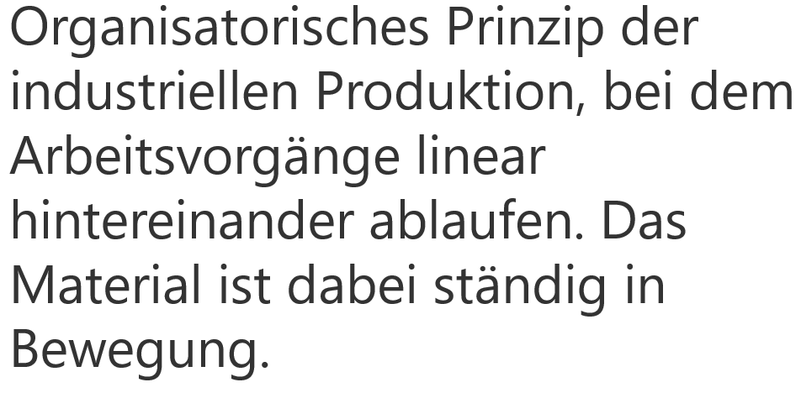
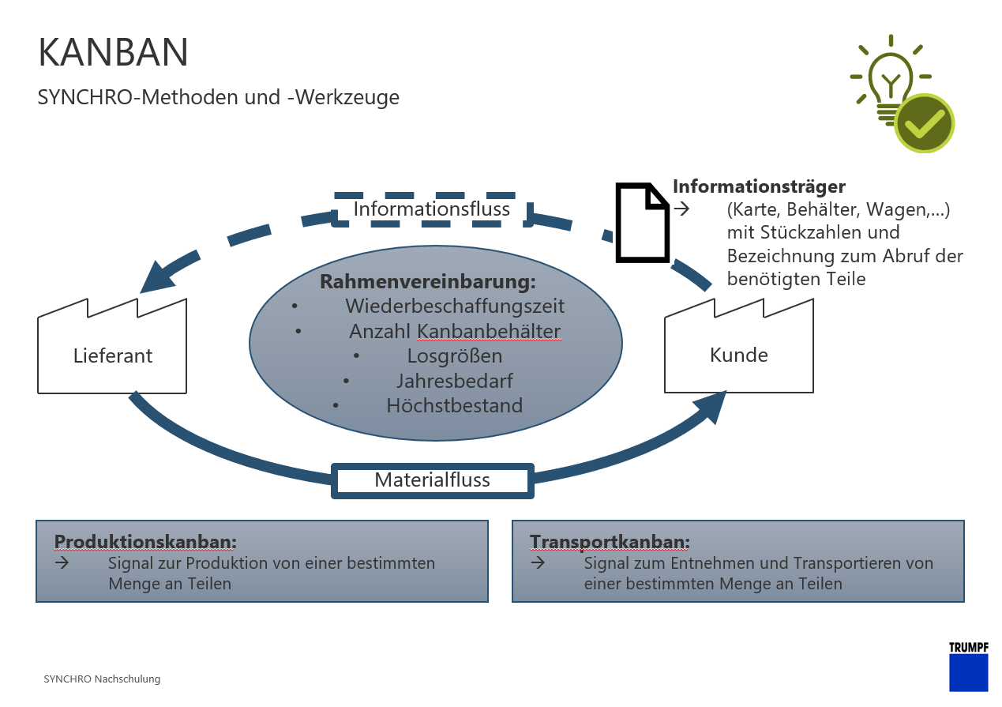
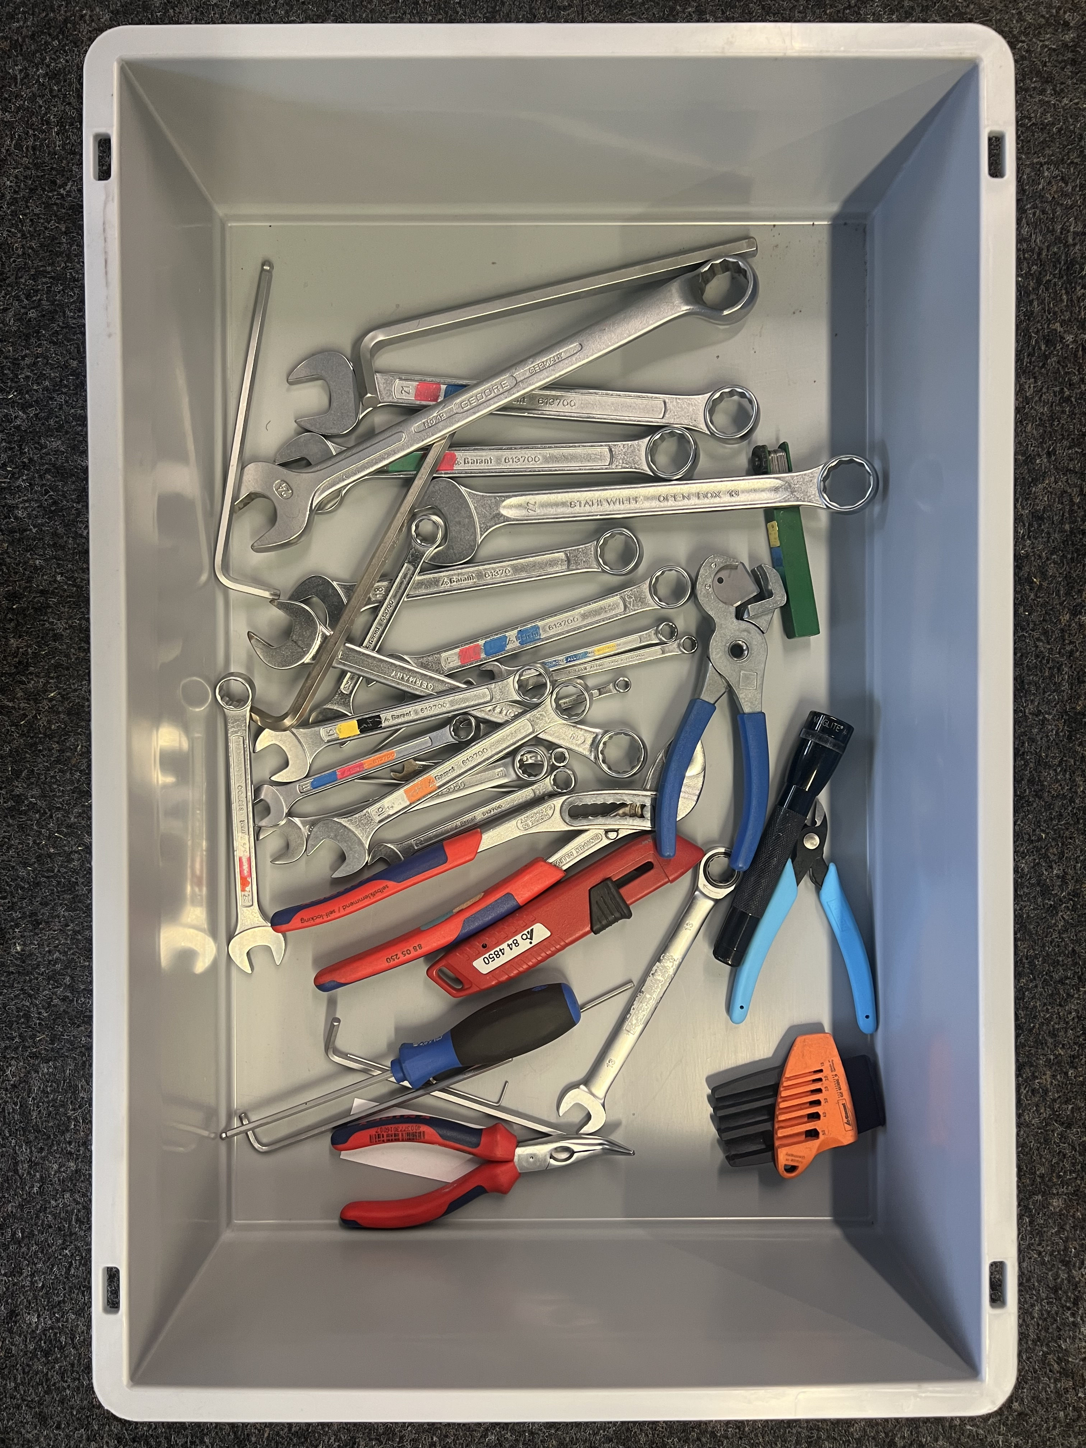
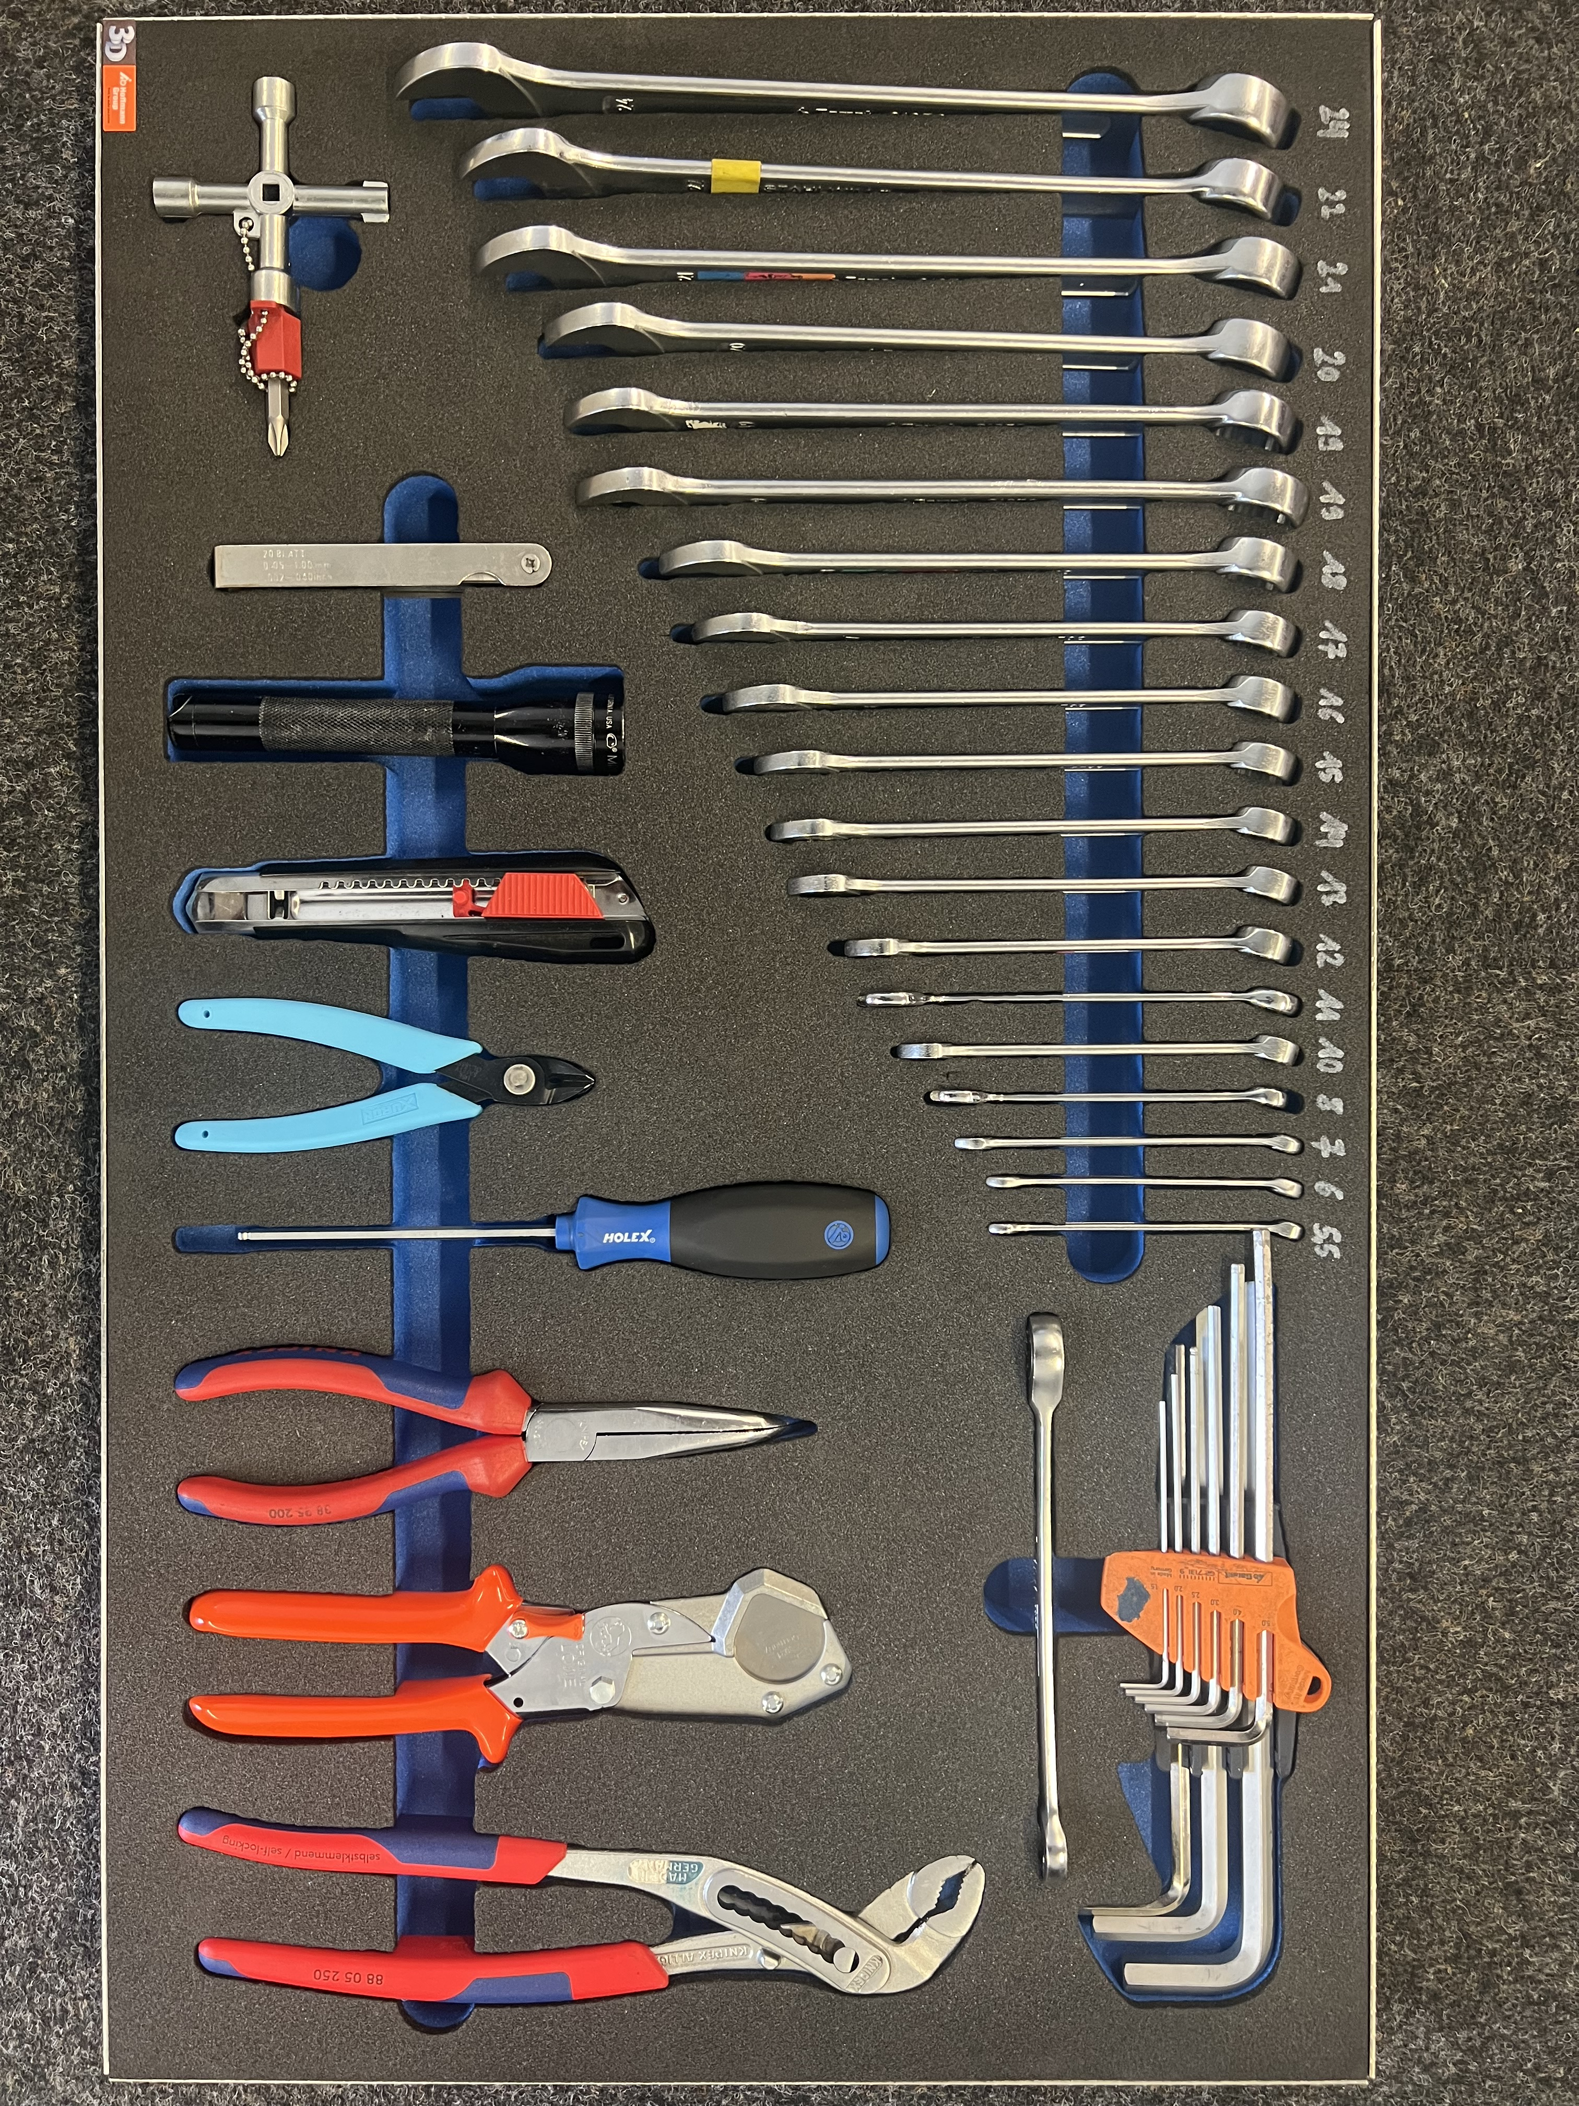
Beispielauszüge SYNCHRO Schulung
SYNCHRO Haus
MINI Planspiel
Erklärung von Methoden
SYNCHRO Haus als LIVE Erlebnis. Teilnehmer ordnen verschiedene Kärtchen dem SYNCHRO Haus auf einer großen Magnettafel an.
Zusammenbau eines Spielzeugautos – Einfache Prozessverbesserungen bringen mehr Output
Durchspielen mehrerer Runden mit verschiedenen Optimierungspotentialen (Fließen, Takten, Standardisierung,..)
„Lean Management Methoden anhand einer Folie erklären?“ Nein danke!
Verschiedene SYNCHRO Methoden werden in einem Hallendurchgang erklärt (Bspw. KANBAN wird direkt an einem KANBAN Prozess in der Produktion erläutert)
Jeder Teilnehmer ist verantwortlich für eine Methode (Karte) und erklärt diese in seinen Worten, der Trainer ergänzt.
Suchspiel – Effekte von Standardisierung
2 Spielrunden, Suchen von Werkzeugen in definierter Reihenfolge.
1
2
13er Schlüssel
Seitenschneider
4er Innensechskantschlüssel
…
Notes:
Ergebnisse auf Slido? Wasserloos absprechen, LIVE Umfrage.

Slide 16

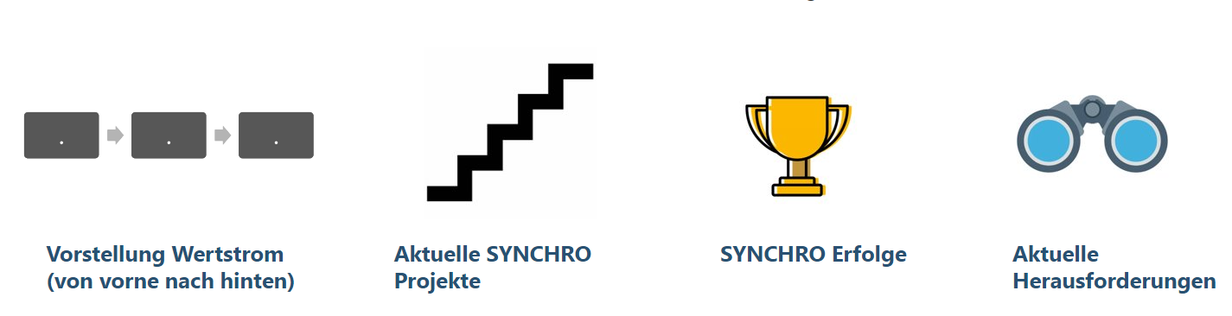

#Mission Gemba - 2. Kick Off Termin TRUMPF Schweiz
Beispielauszug
2. Treffen der 3 Werke am 22.02.2023 in TCH
TCH Challenge: „Lose Schrauben in der Montage“
Immer wieder werden bei verschiedensten Montageprozessen Schrauben nicht angezogen.
Werksrundgang & Bearbeitung aktueller TCH Challenges
Reflektion – Was ist seit letztem Mal in den Werken passiert?
Bearbeitung von aktuellen TCH Challenges in Gruppen
Zielsetzung & nächste Schritte Was haben wir von TCH gelernt?
Gemeinsame Bearbeitung der Challenge in einer Gruppe, anschließend Vorstellung der Lösungsansätze im Gesamtteam:
Prozess: Beschaffung Drehmomentschlüssel mit Zählwerk
Visualisierung: Pro nicht angezogener Schraube wird 1 Schraube symbolisch im Shopfloor auf den Besprechungstisch gestellt
Prozess: Verwendung von Schraubensicherung wo möglich
Visualisierung: „Malerbandtechnik“
TCH
TAT
TWH

Slide 17
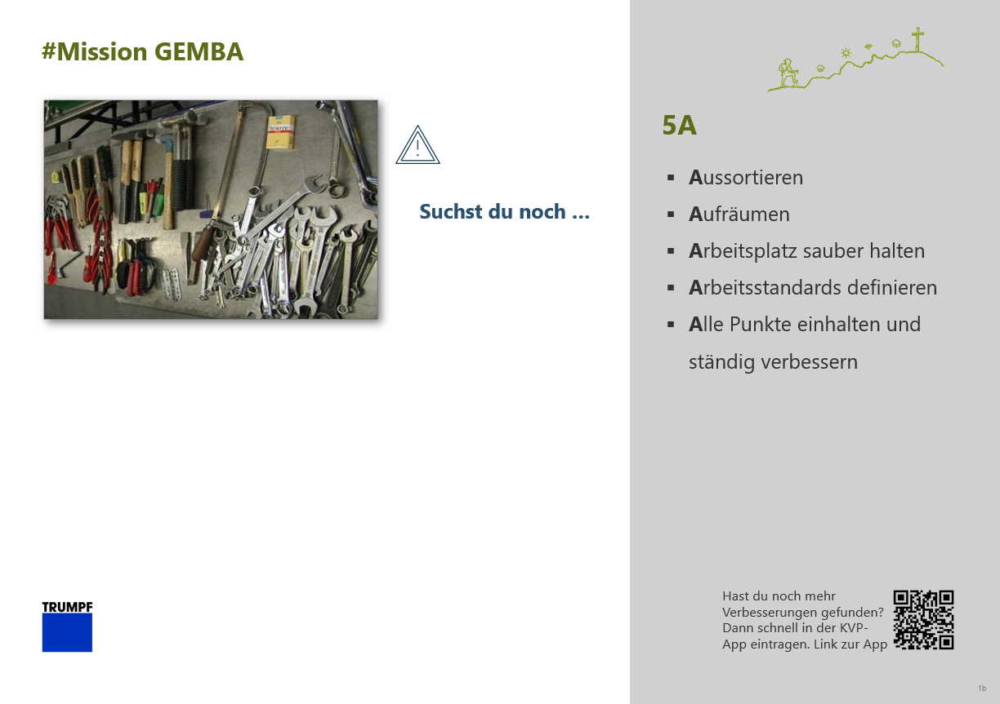
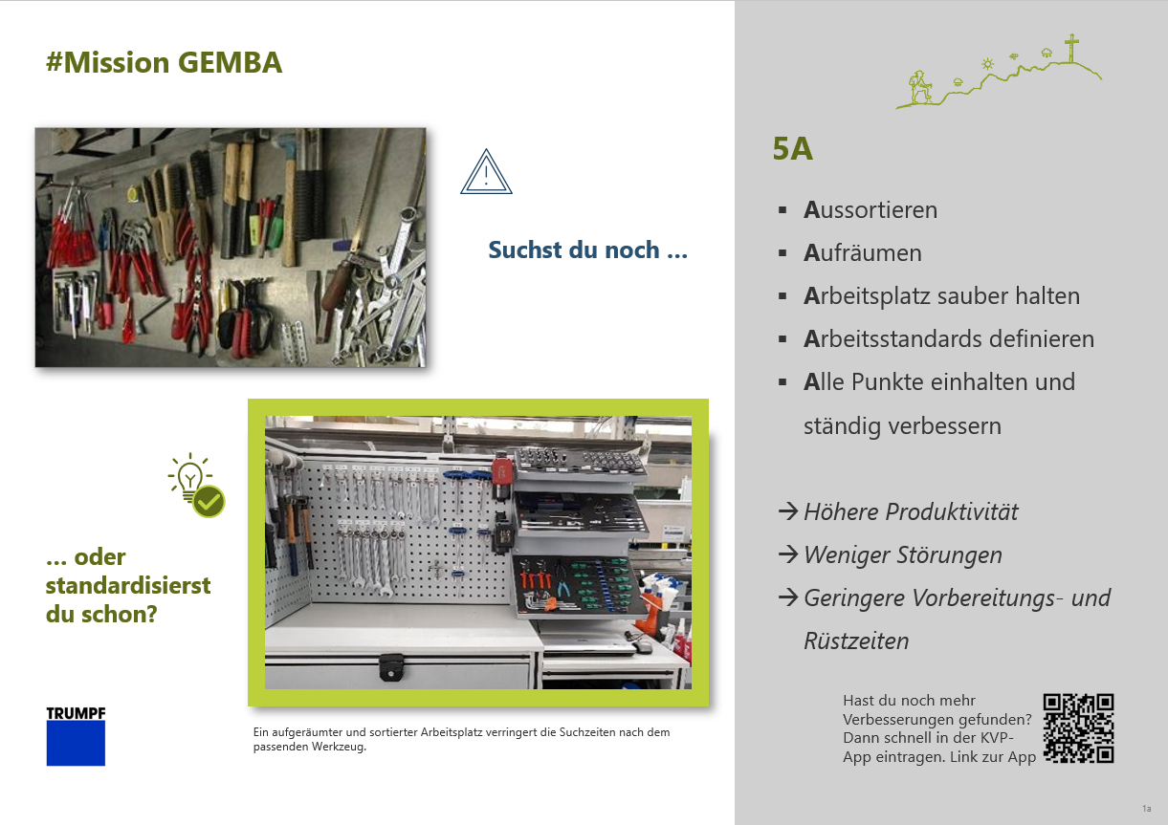
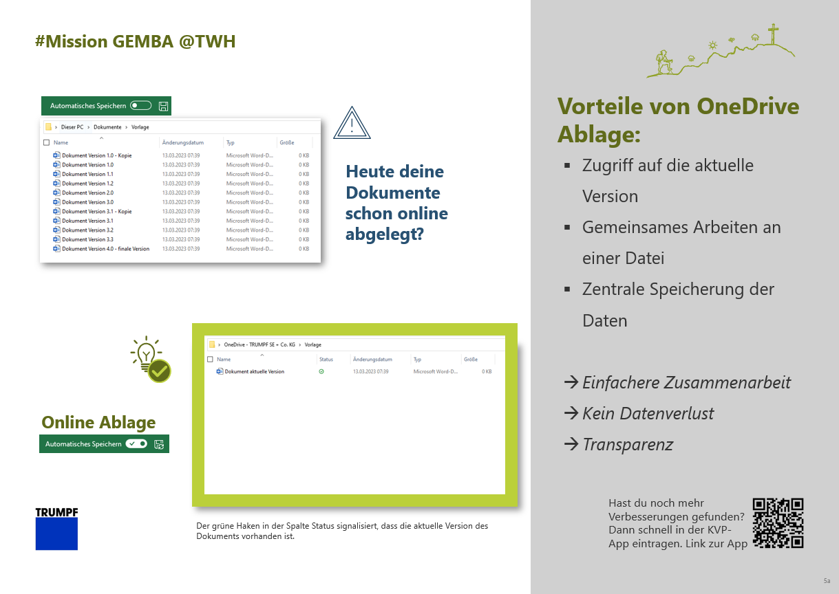

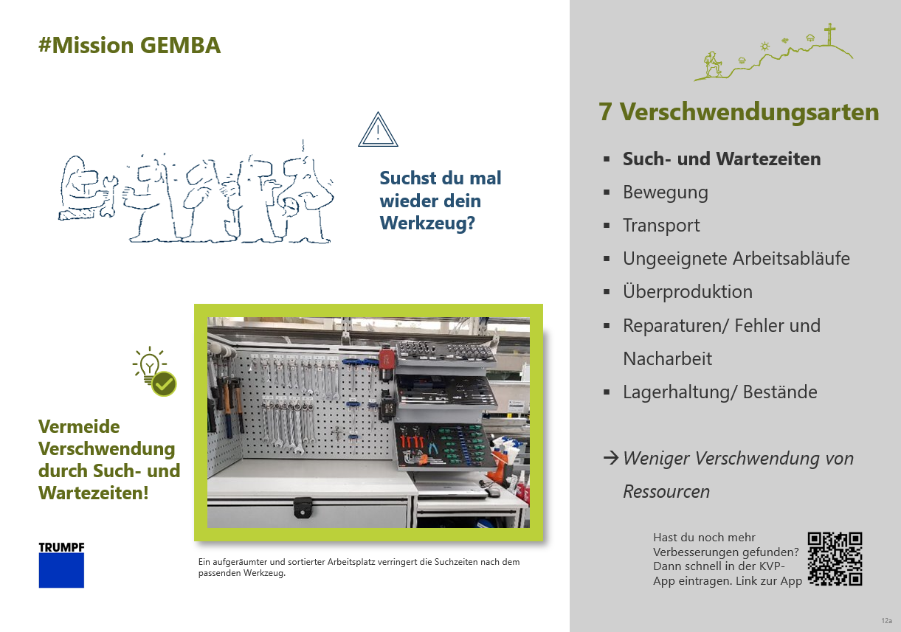
#Mission Gemba bei TWH- Konkrete Praxisbeispiele (2)
Mission Gemba „Power Week“
Das Konzept der Mission Gemba Power Week:
Jede 2. Woche im Monat
2-stufige Plakatinitiative mit insgesamt 78 Plakaten
Bearbeitung eines bestimmen Fokus Thema´s, bspw. „Ordnung und Sauberkeit“
Jede Abteilung bekommt die Aufforderung, eine gewisse Anzahl KVP´s zu schreiben und zu lösen
2x in der Woche Go & See des Werkleitershopfloor´s zu den TOP KVP´s der Woche
Stufe 2 zu Wochenmitte: (Plakat wird ausgetauscht)
Stufe 1 zu Wochenbeginn:
Notes:
Ergebnisse auf Slido? Wasserloos absprechen, LIVE Umfrage.

Slide 18
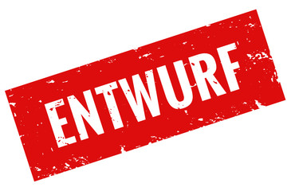
#Mission Gemba goe´s GLOBAL – neue SYNCHRO Organisationsstruktur
Das TRUMPF Produktions Netzwerk
Vorschlag: SYNCHRO Organisationsstruktur
SYNCHRO Core Team
ka
SYNCHRO
Consulting
MTku
TL300bl
TAT
TLSM
Mission
Gemba
TWH
TCH
TLS
TE
Plant Manager & Sponsor
TFRH
TWT
TUS
TGBL
TLD
TPLE
Plant Manager
TWN
TITW
TCNW
TLA
TITA
TUSP
Sponsor role
TCZW
TCNL
SYNCHRO Specialist
Production Location
Sales and Service
SYNCHRO Specialist Circle
SYNCHRO
Consulting
SYNCHRO ist unser Lean Management System, an jedem Standort
Lokale Führungsteams (insbesondere Werksleiter) sind dafür verantwortlich, die lokale SYNCHRO Reife voranzutreiben
SYNCHRO Spezialisten, die SYNCHRO an ihren Standorten vorantreiben - von der Unterstützung des „Organisatorischen Daches“, bis hin zur Leitung und Durchführung eigener Verbesserungsprojekte
Neue Formate: SYNCHRO Kernteam, Werkspate aus einem reifen SYNCHRO Werk für jedes Werk
Bestehende Formate: SYNCHRO Fachkreis, werksspezifischer Austausch, z.B. Mission Gemba
Notes:
An essential factor for our success is that we are at home all over the world with more than 80 operating subsidiaries. Outside Europe, we are very strong in America and very well positioned in the Asian market.
TRUMPF has production sites in China, Germany, France, Great Britain, Italy, Mexico, Austria, Poland, Switzerland, the Czech Republic and the USA.
These locations form the TRUMPF production network, a central component of our manufacturing organization. TRUMPF manufactures assemblies for certain machine series exclusively at one location and supplies them to other TRUMPF companies worldwide. The TRUMPF SYNCHRO production system has been introduced at almost all production sites.

Slide 19
„All we are doing is looking at the time line, from the moment the customer gives us an order to the point when we collect the cash. And we are reducing the time line by reducing the non-value adding wastes.“ (Taiichi Ohno)
Vielen Dank.
Oliver Türk I TWH300to
Head of Main Department
+49 7574 401-160
Oliver.Tuerk@trumpf.com

Slide 20
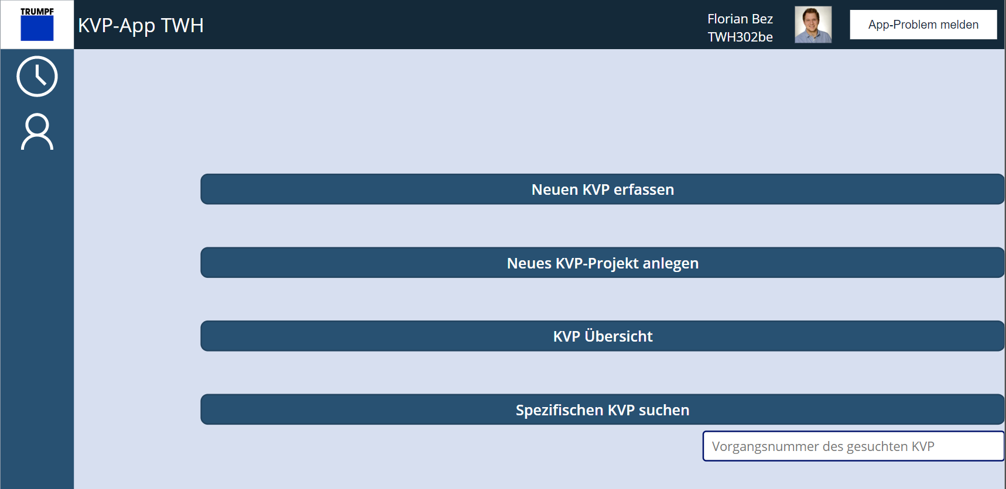
#Mission Gemba bei TWH- Konkrete Praxisbeispiele (1)
Kontinuierlicher Verbesserung´s Prozess Smart, Einfach und Digital gestalten
KVP-App
Beschreibung KVP App:
Selbst programmierte App, basierend auf Microsoft Power App´s.
Einfacher selbsterklärender Workflow für die Erstellung eines KVP´s.
„Interesse geweckt? Detaillierte Vorstellung bei den Infomeilen.“

